Slide 1
不同数据集下
代码实现YOLOv8语义分割
2024.6.17

Slide 2
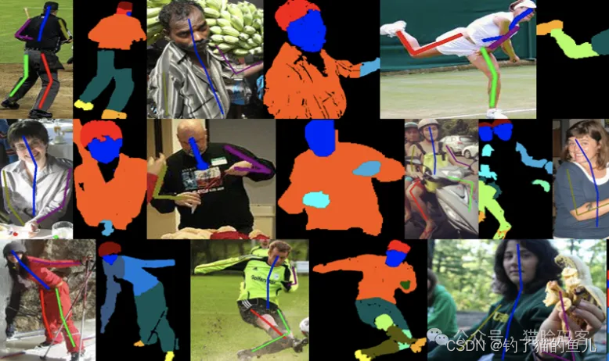
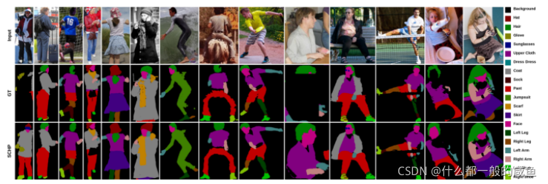
一、数据集介绍
数据集：CIHP
CIHP数据集类别：
1.帽子 2.头发 3.手套 4.太阳镜 5.上衣 6.连衣裙
7.外套 8.袜子9.裤子 10.躯干皮肤 11.围巾 12.裙子
13.脸 14.左臂 15.右臂 16.左腿 17.右腿 18.左鞋
19.右鞋
1.Hat 2.Hair 3.Glove 4.Sunglasses 5.UpperClothes
6.Dress 7.Coat 8.Socks 9.Pants 10.Torso-skin 11.Scarf
12.Skirt 13.Face 14.Left-arm 15.Right-arm 16.Left-leg
17.Right-leg 18.Left-shoe 19.Right-shoe
CHIP等数据集的介绍参考链接
https://blog.csdn.net/wxf19940618/article/details/83661891
https://blog.csdn.net/qq_41994006/article/details/126191667
https://blog.csdn.net/weixin_41809530/article/details/120237242
https://blog.csdn.net/hyk_1996/article/details/91974621
CHIP等数据集的下载链接
https://sysu-hcp.net/lip/overview.php

Slide 3
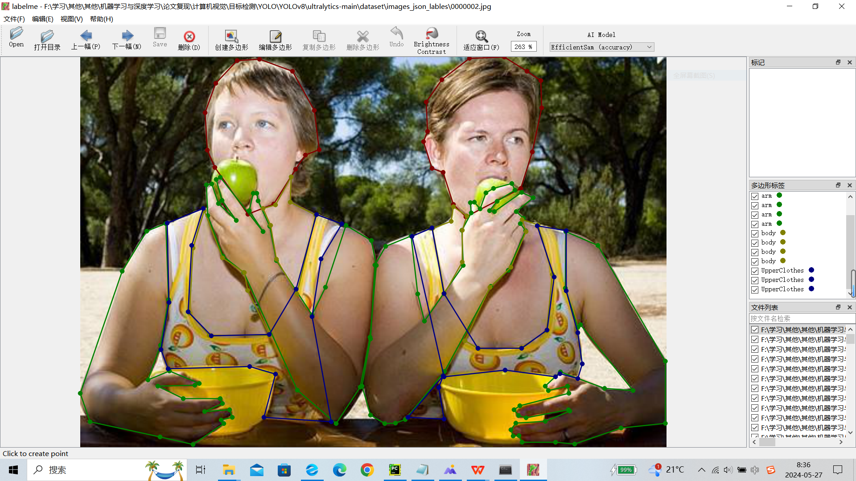
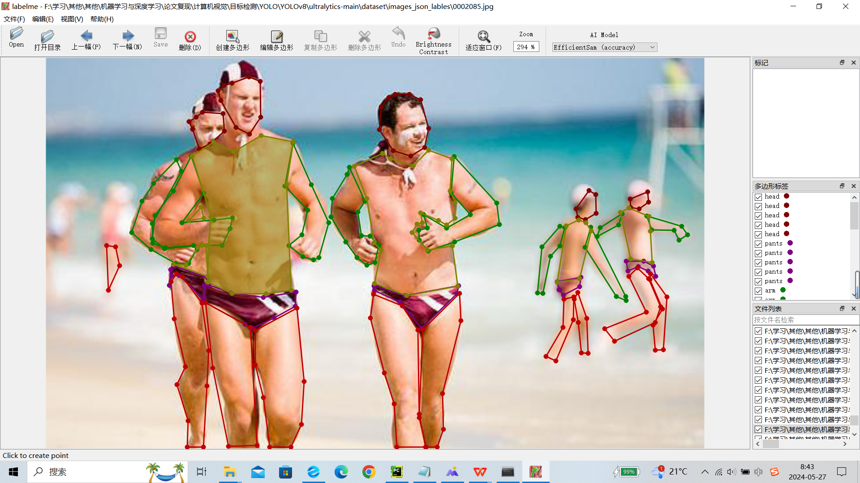
一、数据集介绍
自己做的数据集：human_body
CIHP数据集类别：
1.Hat 2.Hair 3.Glove 4.Sunglasses 5.UpperClothes
6.Dress 7.Coat 8.Socks 9.Pants 10.Torso-skin 11.Scarf
12.Skirt 13.Face 14.Left-arm 15.Right-arm 16.Left-leg
17.Right-leg 18.Left-shoe 19.Right-shoe
human_body数据集是从CHIP数据集的测试集中取了其中100多张图片作为训练集和验证集，且设定的类别较CHIP简化为：
1.hat 2.UpperClothes 3.pants 4.shoe 5.skirt 6.head 7.arm 8.leg 9.body

Slide 4
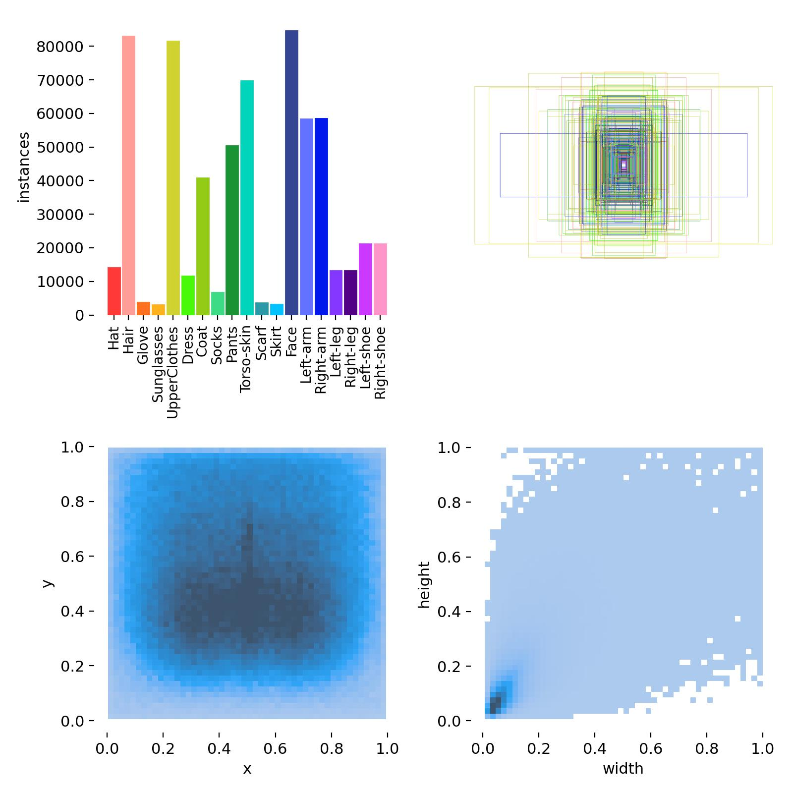
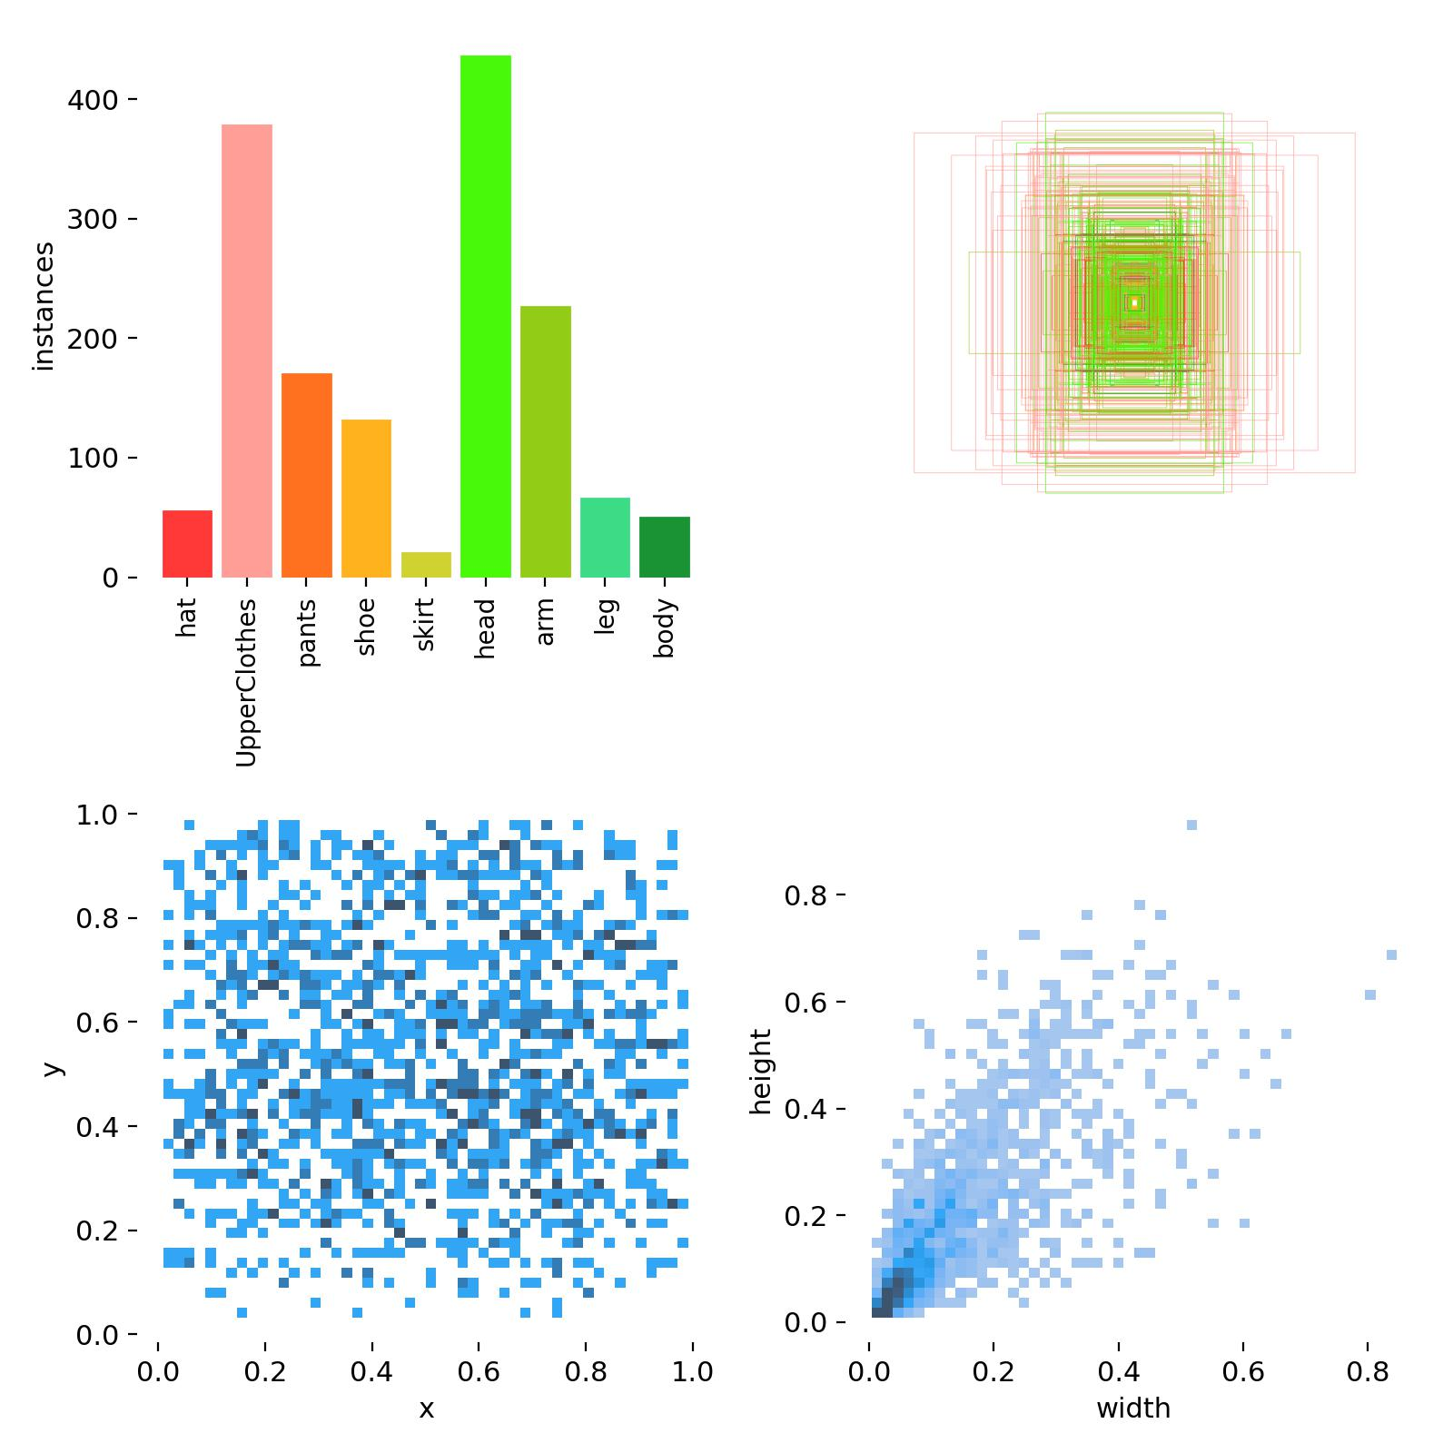
一、数据集介绍
人体分割数据集CHIP和human_body的实例和预测框分布对比
CHIP
human_body

Slide 5
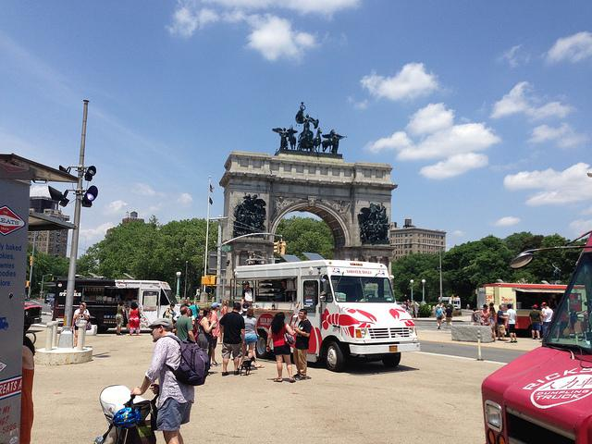
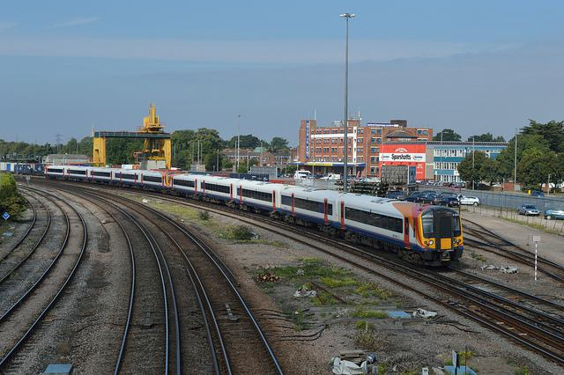
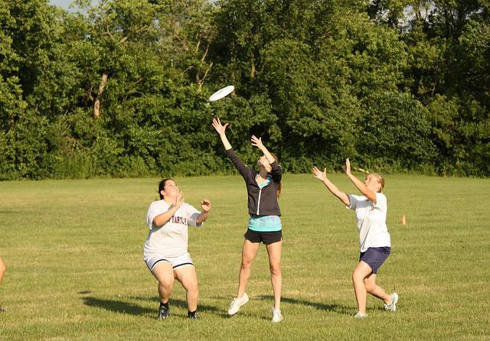
一、数据集介绍
经典的分割数据集：coco128-seg
coco128-seg数据集（可以对整个人分割）
coco128-seg数据集的介绍参考链接
MS COCO的全称是Microsoft Common Objects in Context，起源于微软于2014年出资标注的Microsoft COCO数据集，与ImageNet竞赛一样，被视为是计算机视觉领域最受关注和最权威的比赛之一。 COCO数据集是一个大型的、丰富的物体检测，分割和字幕数据集。这个数据集以scene understanding为目标，主要从复杂的日常场景中截取，图像中的目标通过精确的segmentation进行位置的标定。图像包括91类目标，328,000影像和2,500,000个label。目前为止有语义分割的最大数据集，提供的类别有80 类，有超过33 万张图片，其中20 万张有标注，整个数据集中个体的数目超过150 万个。
https://blog.csdn.net/babbycool/article/details/123115899
https://blog.csdn.net/weixin_51031772/article/details/135679015
https://blog.csdn.net/oYeZhou/article/details/112008054
https://blog.csdn.net/XDH19910113/article/details/125299757

Slide 6
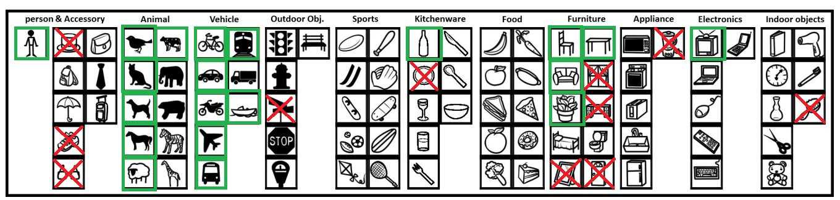
一、数据集介绍
coco128-seg的具体类别（80类）
person(人)
交通工具：bicycle(自行车) car(汽车) motorbike(摩托车) aeroplane(飞机) bus(公共汽车) train(火车) truck(卡车) boat(船)
公共设施：traffic light(信号灯) fire hydrant(消防栓) stop sign(停车标志) parking meter(停车计费器) bench(长凳)
动物：bird(鸟) cat(猫) dog(狗) horse(马) sheep(羊) cow(牛) elephant(大象) bear(熊) zebra(斑马) giraffe(长颈鹿)
生活用品：backpack(背包) umbrella(雨伞) handbag(手提包) tie(领带) suitcase(手提箱)
运动装备：frisbee(飞盘) skis(滑雪板双脚) snowboard(滑雪板) sports ball(运动球) kite(风筝) baseball bat(棒球棒) baseball glove(棒球手套) skateboard(滑板) surfboard(冲浪板) tennis racket(网球拍)
餐具：bottle(瓶子) wine glass(高脚杯) cup(茶杯) fork(叉子) knife(刀) spoon(勺子) bowl(碗)
水果：banana(香蕉) apple(苹果) sandwich(三明治) orange(橘子) broccoli(西兰花) carrot(胡萝卜) hot dog(热狗) pizza(披萨) donut(甜甜圈) cake(蛋糕)
家居：chair(椅子) sofa(沙发) pottedplant(盆栽植物) bed(床) diningtable(餐桌) toilet(厕所)
电子产品： tvmonitor(电视机) laptop(笔记本) mouse(鼠标) remote(遥控器) keyboard(键盘) cell phone(电话)
家用电器：microwave(微波炉) oven(烤箱) toaster(烤面包器) sink(水槽) refrigerator(冰箱)
家用产品：book(书) clock(闹钟) vase(花瓶) scissors(剪刀) teddy bear(泰迪熊) hair drier(吹风机) toothbrush(牙刷)

Slide 7
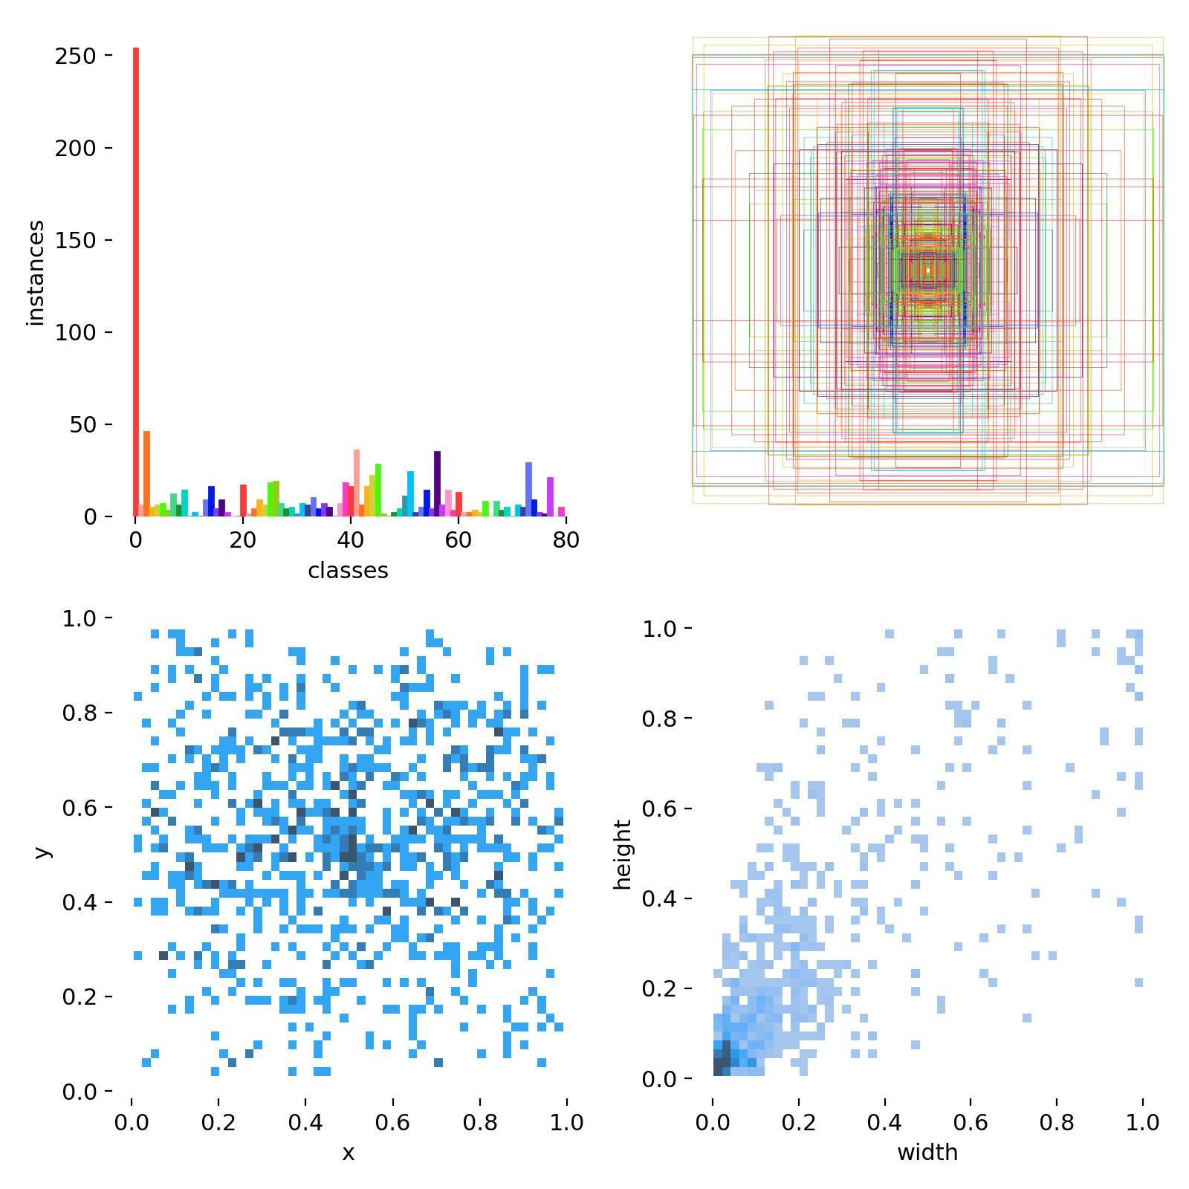
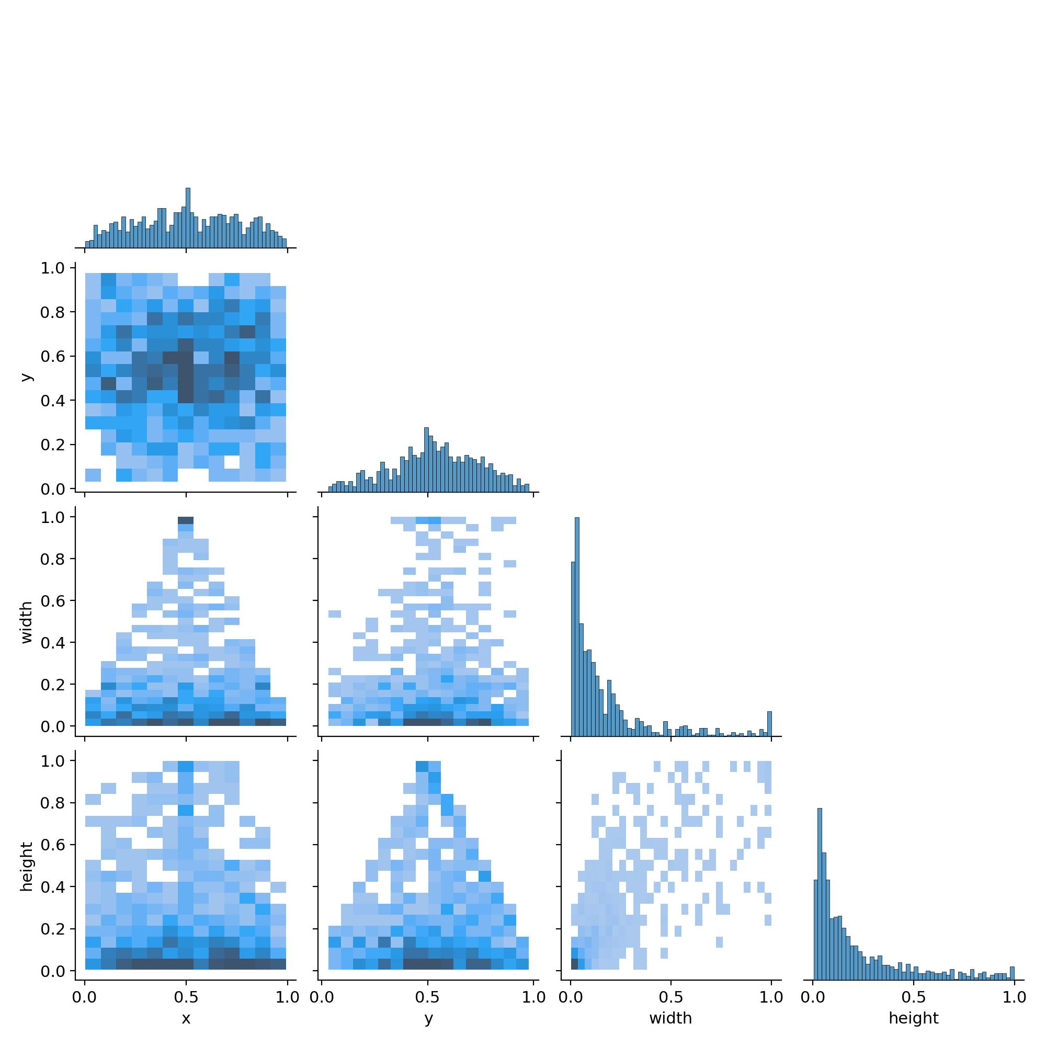
一、数据集介绍
数据集coco128-seg的实例和预测框分布

Slide 8
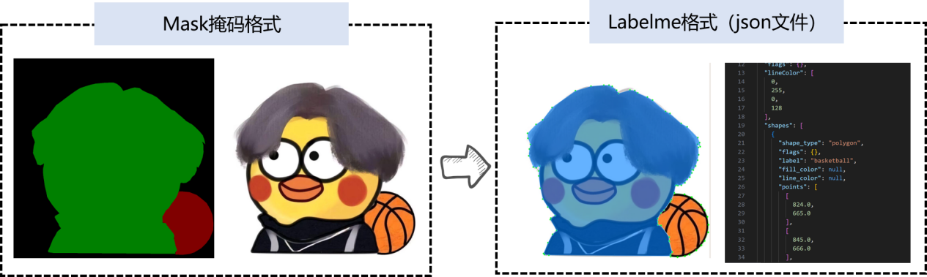
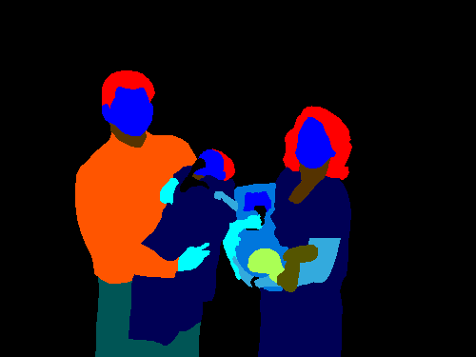

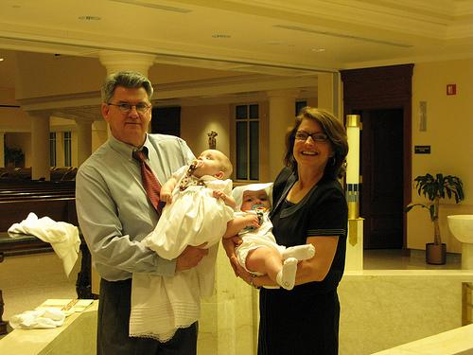
二、数据集处理
Mask图片：调色板模式
Mask图片：灰度模式
原图像

Slide 9
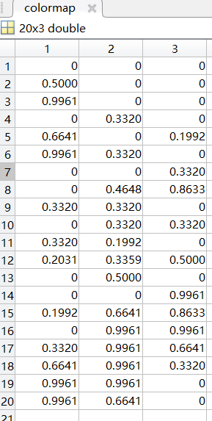
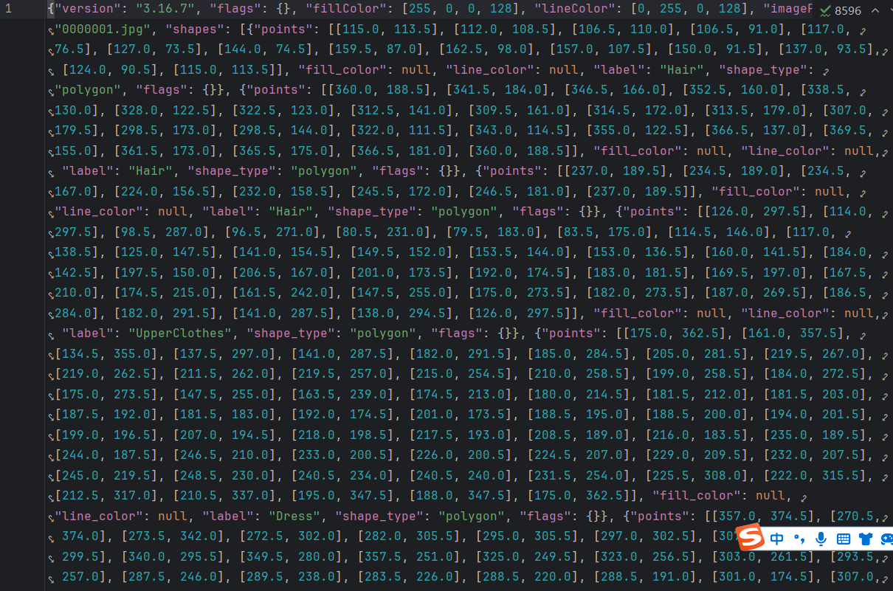
二、数据集处理
Mask图片：调色板模式
不同类别对应不同颜色
数据集处理步骤：先将Mask图片转为对应的json文件，然后将json文件转为对应的txt文件，最后将数据集划分为训练集和验证集。
调色板
json文件
Mask图片：灰度模式灰度值=类别序号

Slide 10
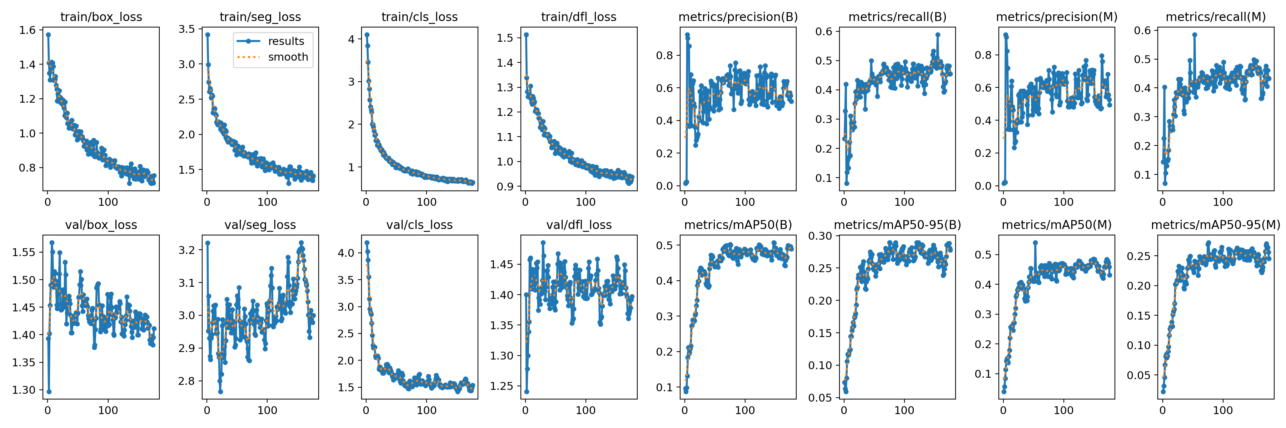
三、训练
自己制作的人体分割
数据集human_body
训练的损失函数曲线

Slide 11
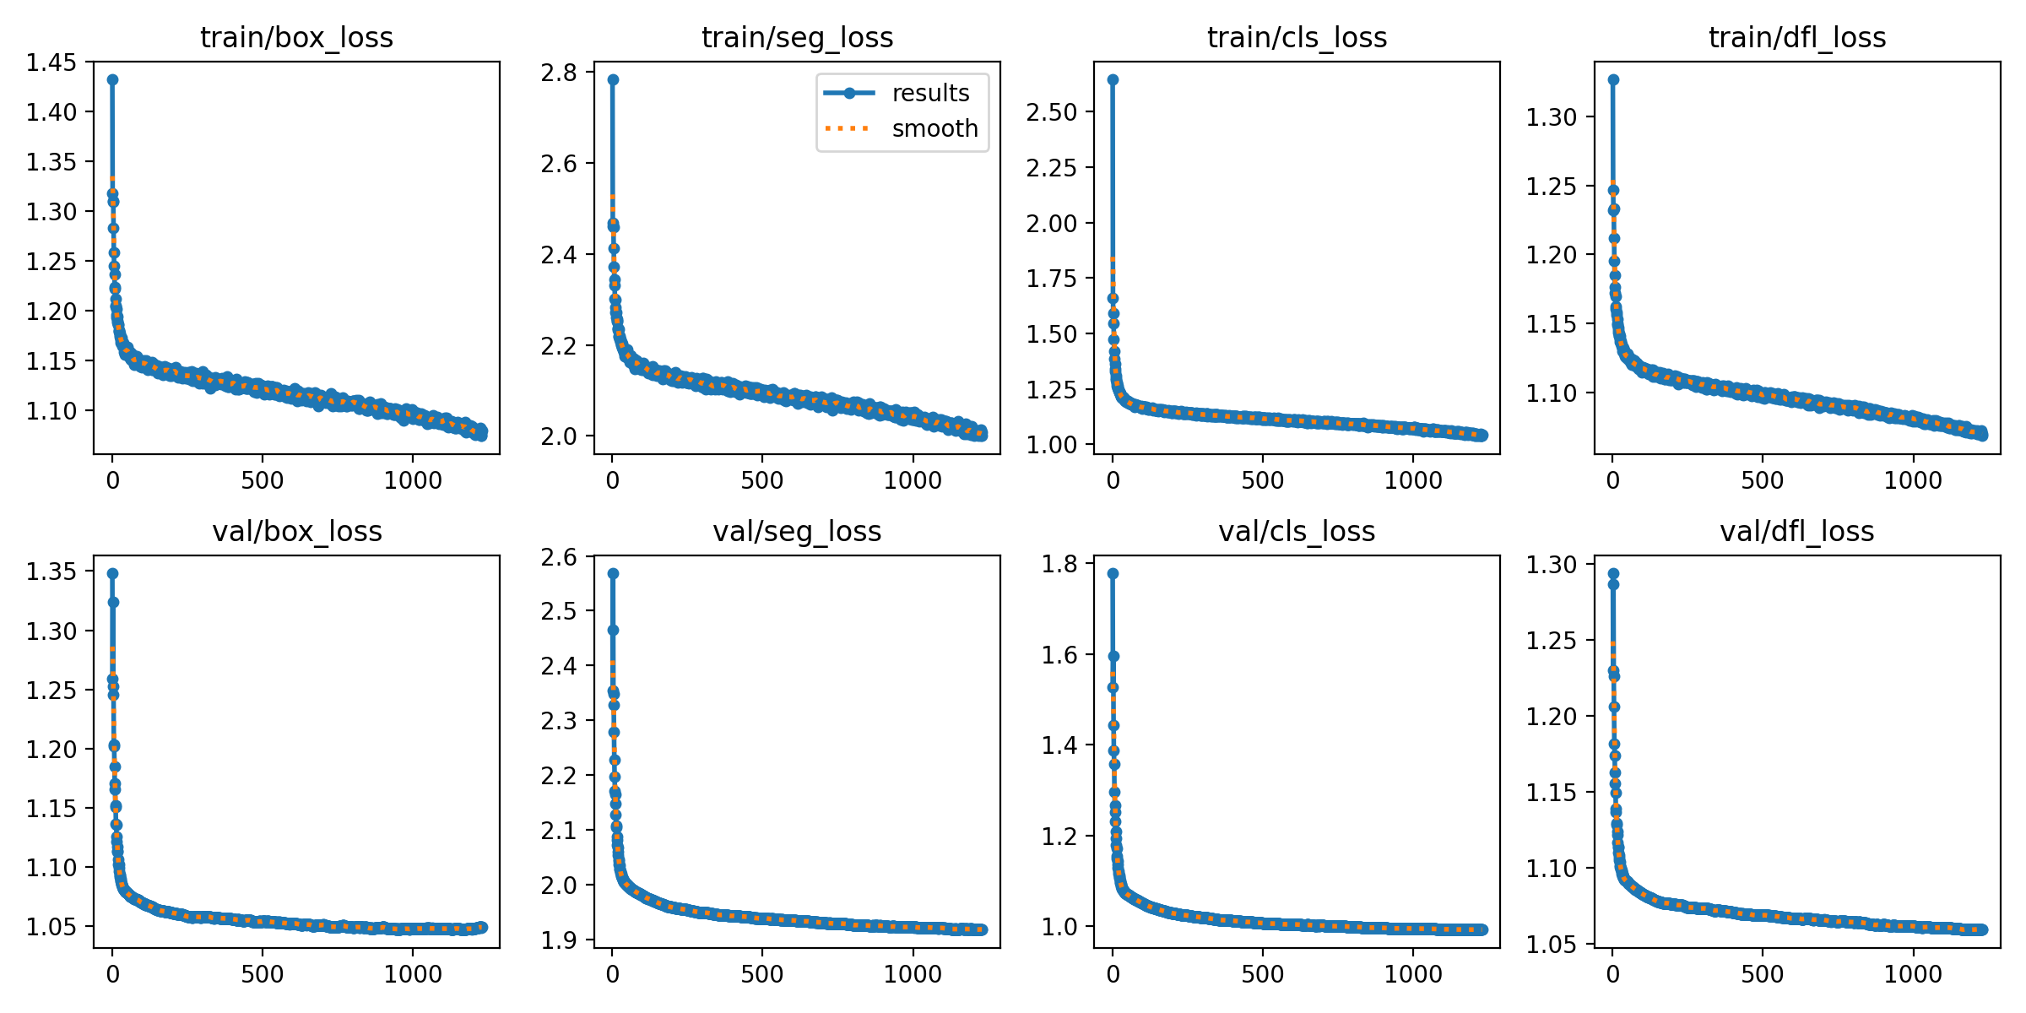
三、训练
人体分割数据集CHIP
训练的损失函数曲线

Slide 12
三、训练
自己制作的人体分割
数据集human_body
训练的指标曲线

Slide 13
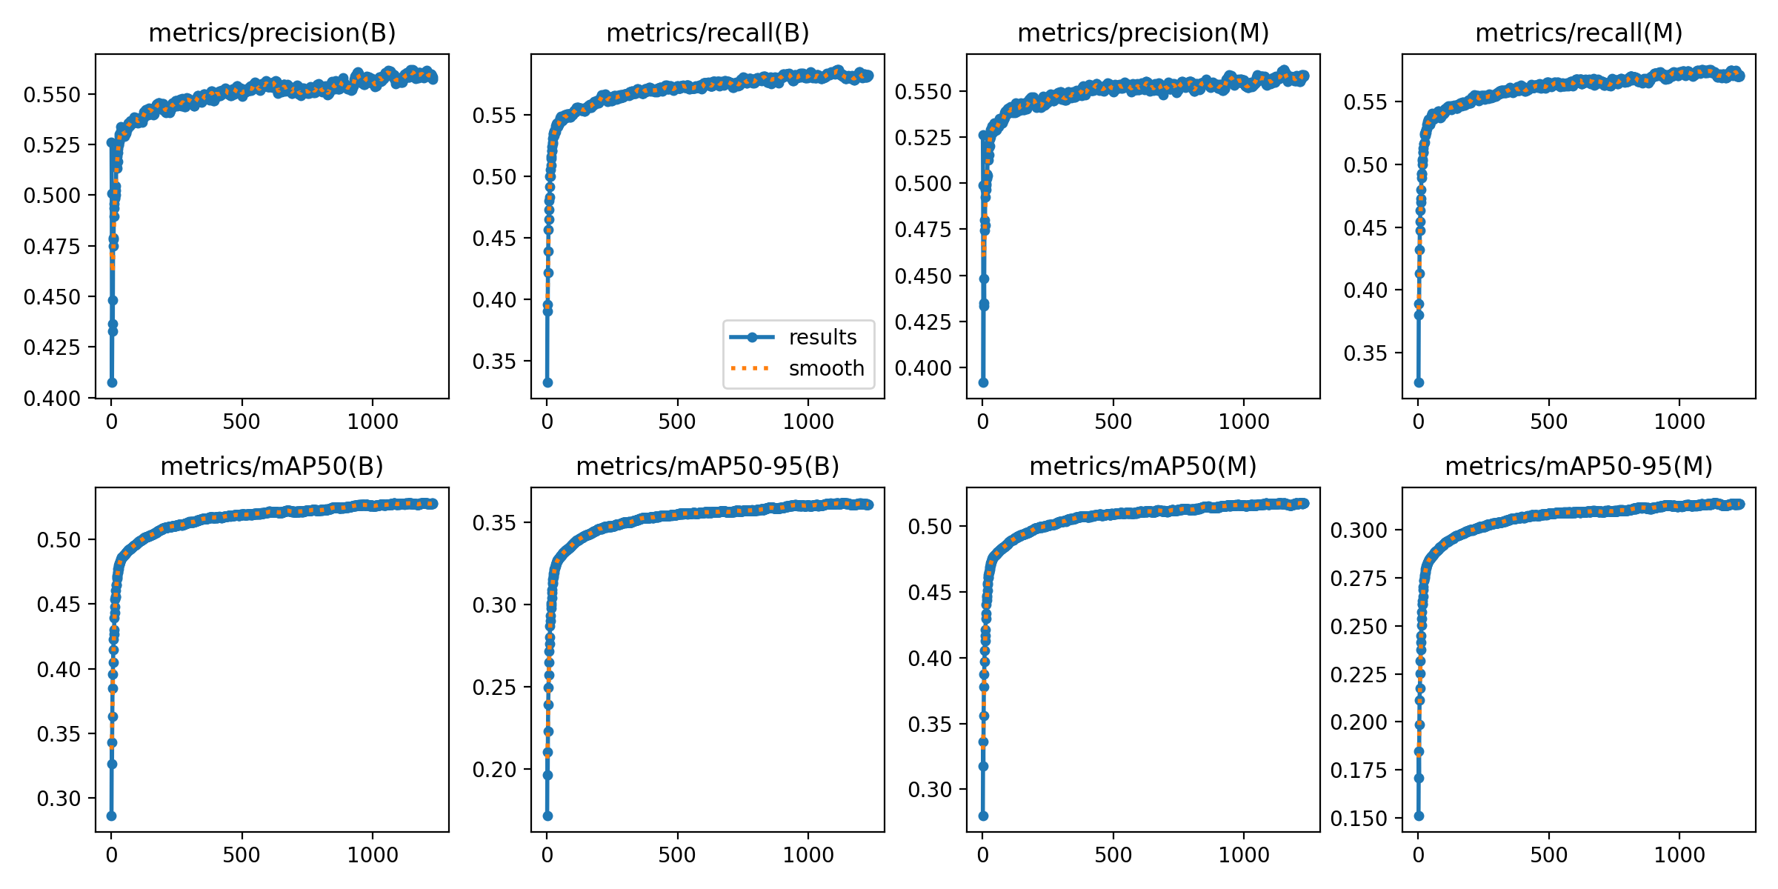
三、训练
人体分割数据集human_body
训练的指标曲线

Slide 14
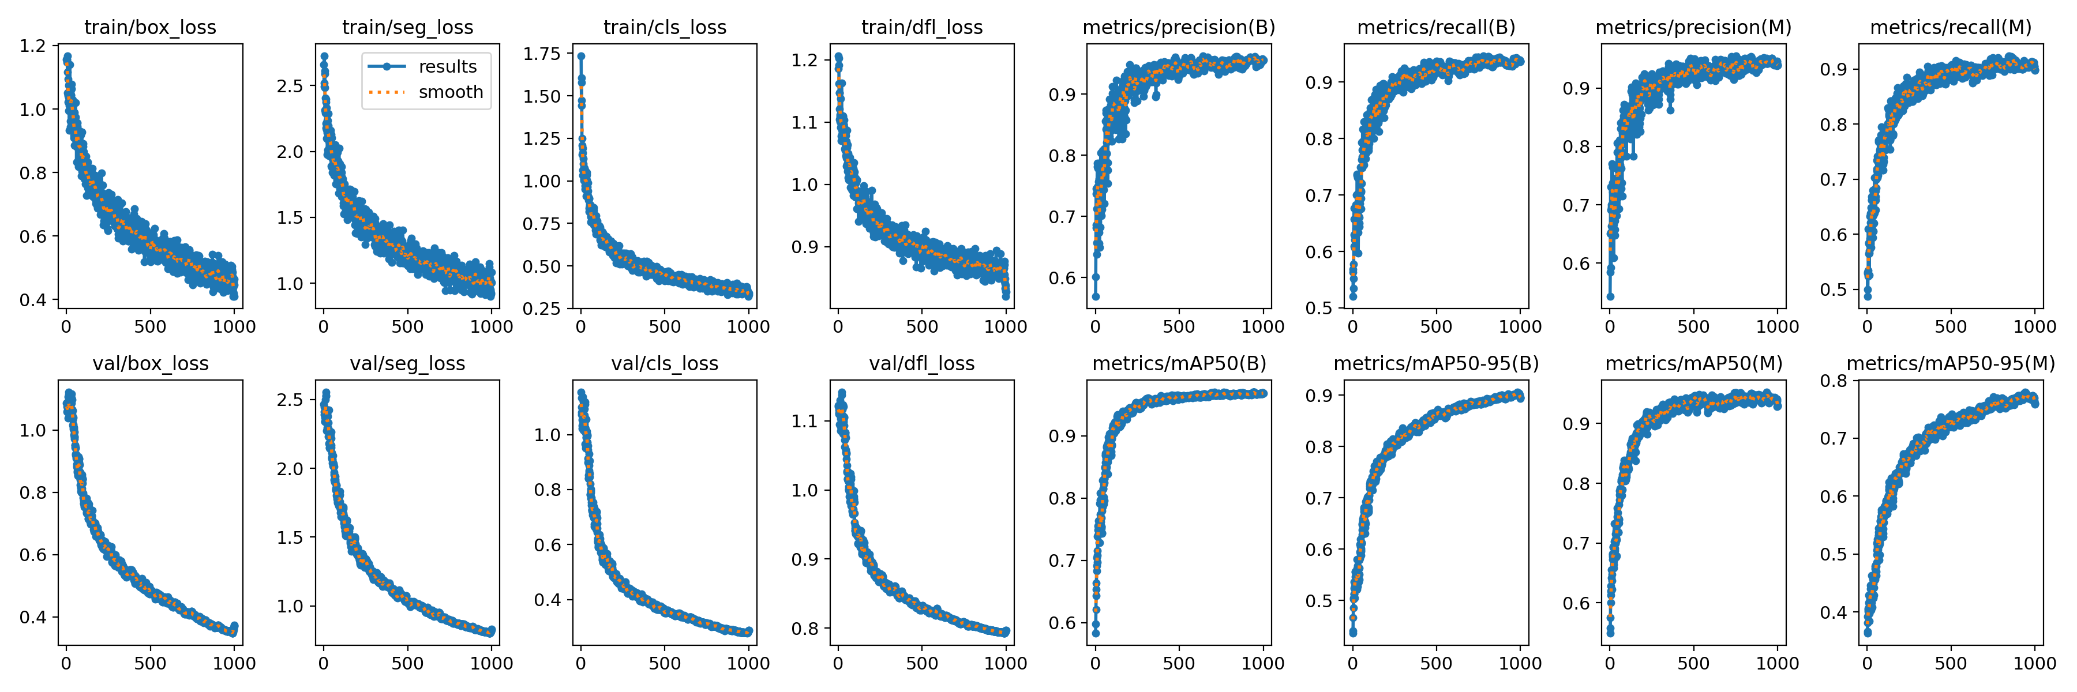
三、训练
经典分割数据集COCO128-seg
所有曲线总结（训练1000轮）

Slide 15
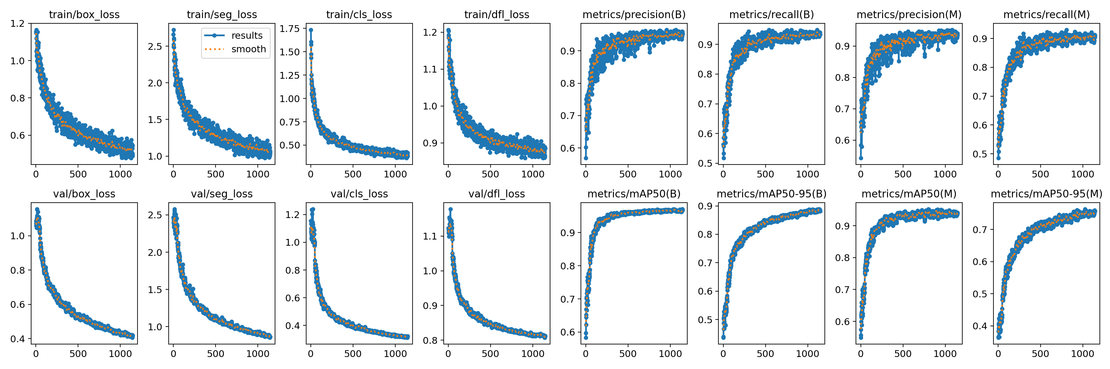
三、训练
经典分割数据集COCO128-seg
所有曲线总结（训练3000轮，但在1145轮后启动了过早停止训练）

Slide 16
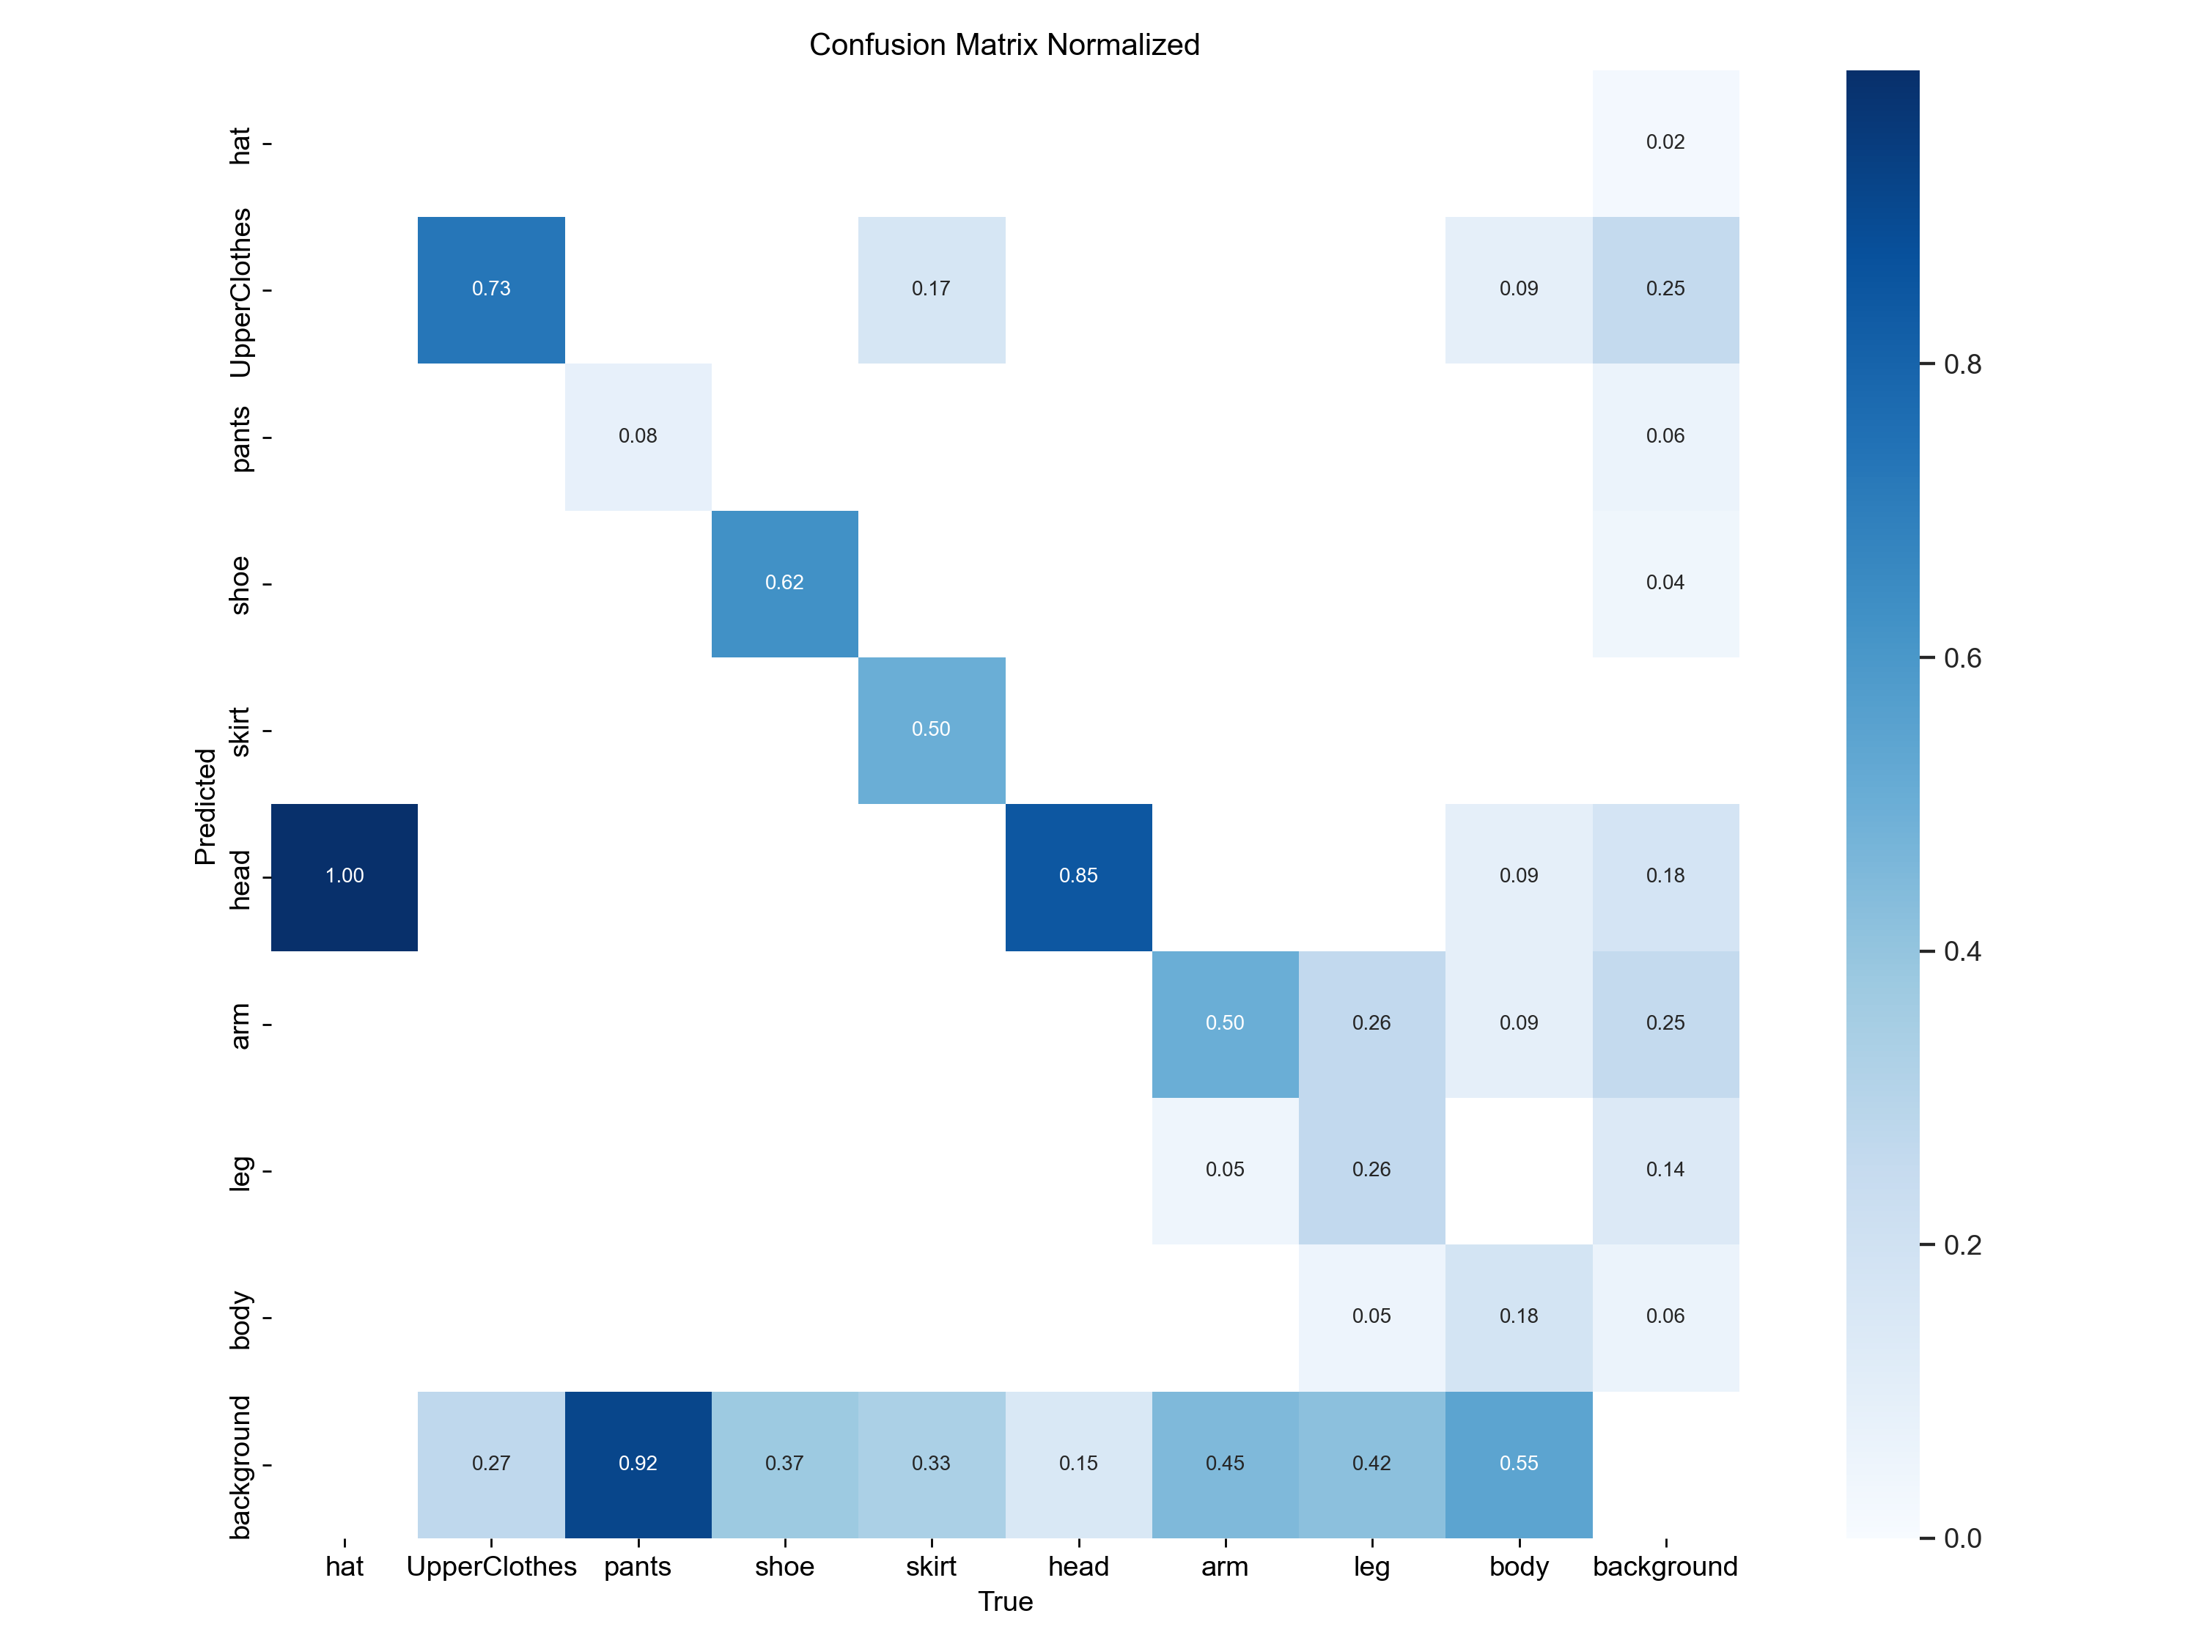
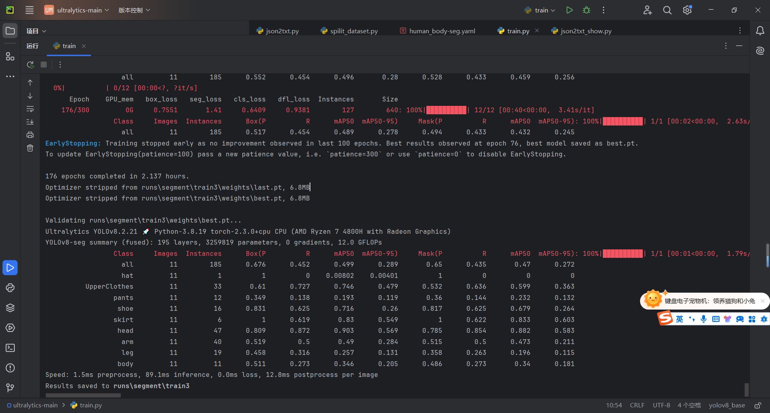
三、训练
人体分割数据集human_body
各个类别的指标

Slide 17
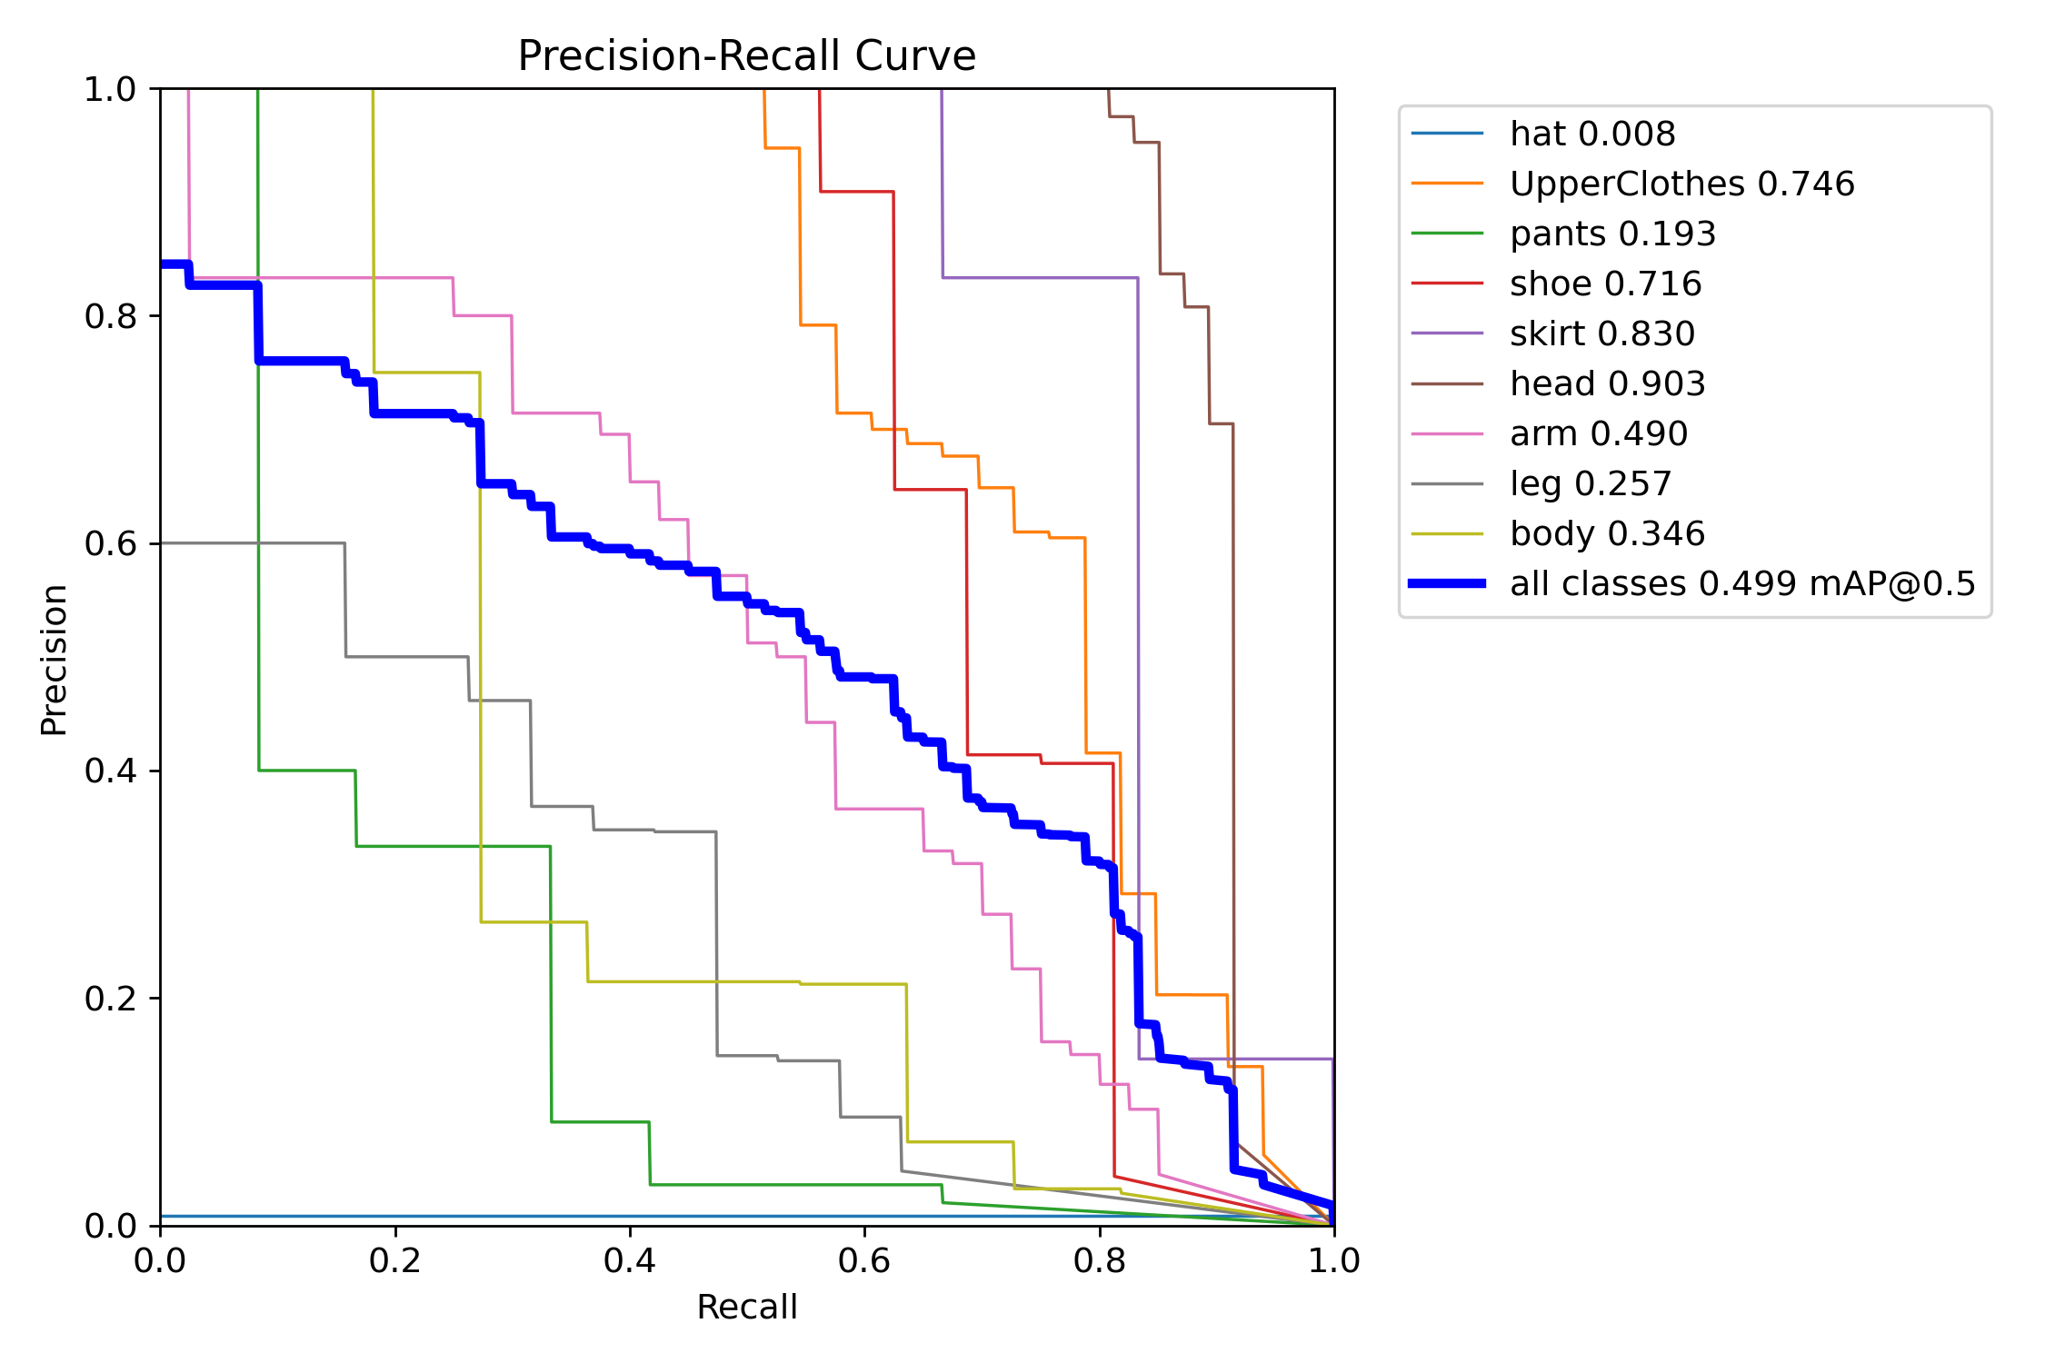
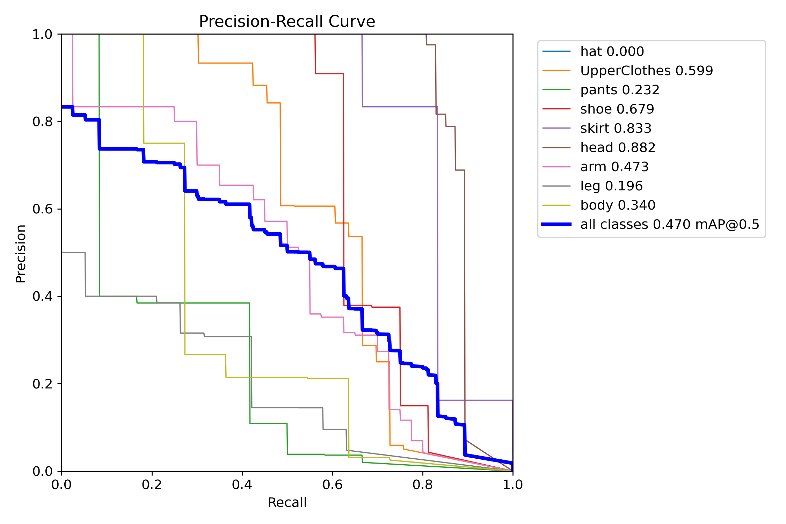
三、训练
人体分割数据集human_body
的PR曲线
mask的PR曲线
预测框bbox的PR曲线

Slide 18
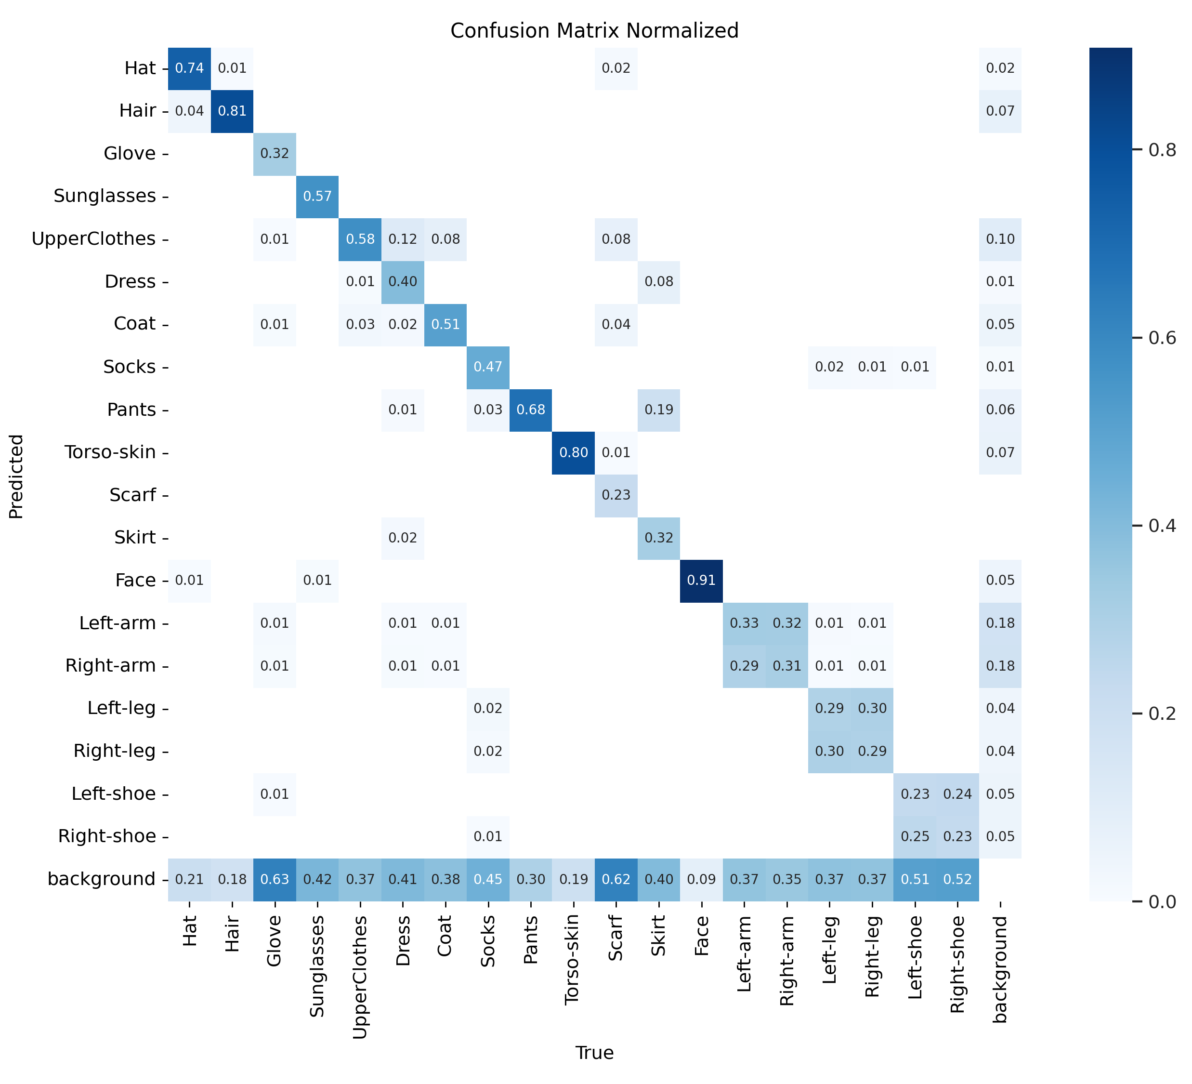
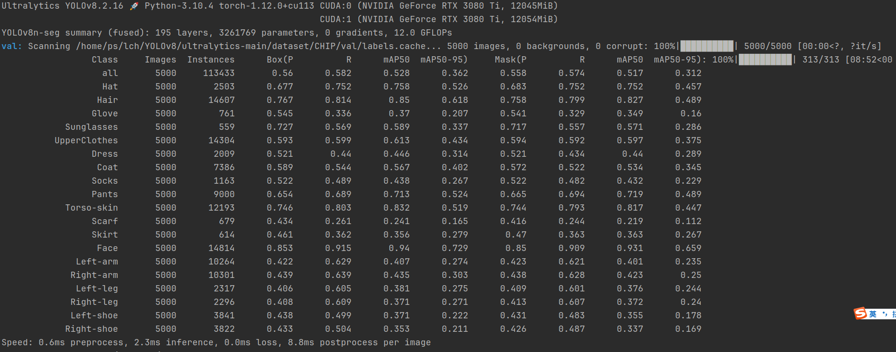
三、训练
人体分割数据
CHIP
各个类别指标

Slide 19
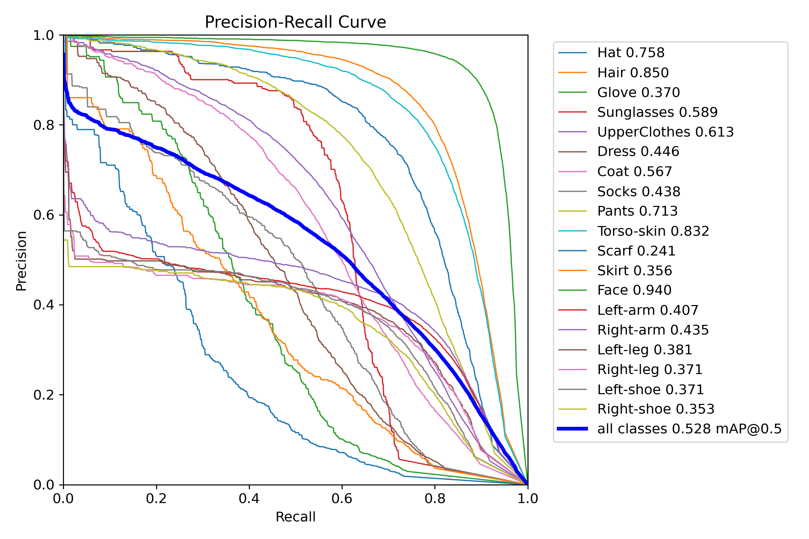
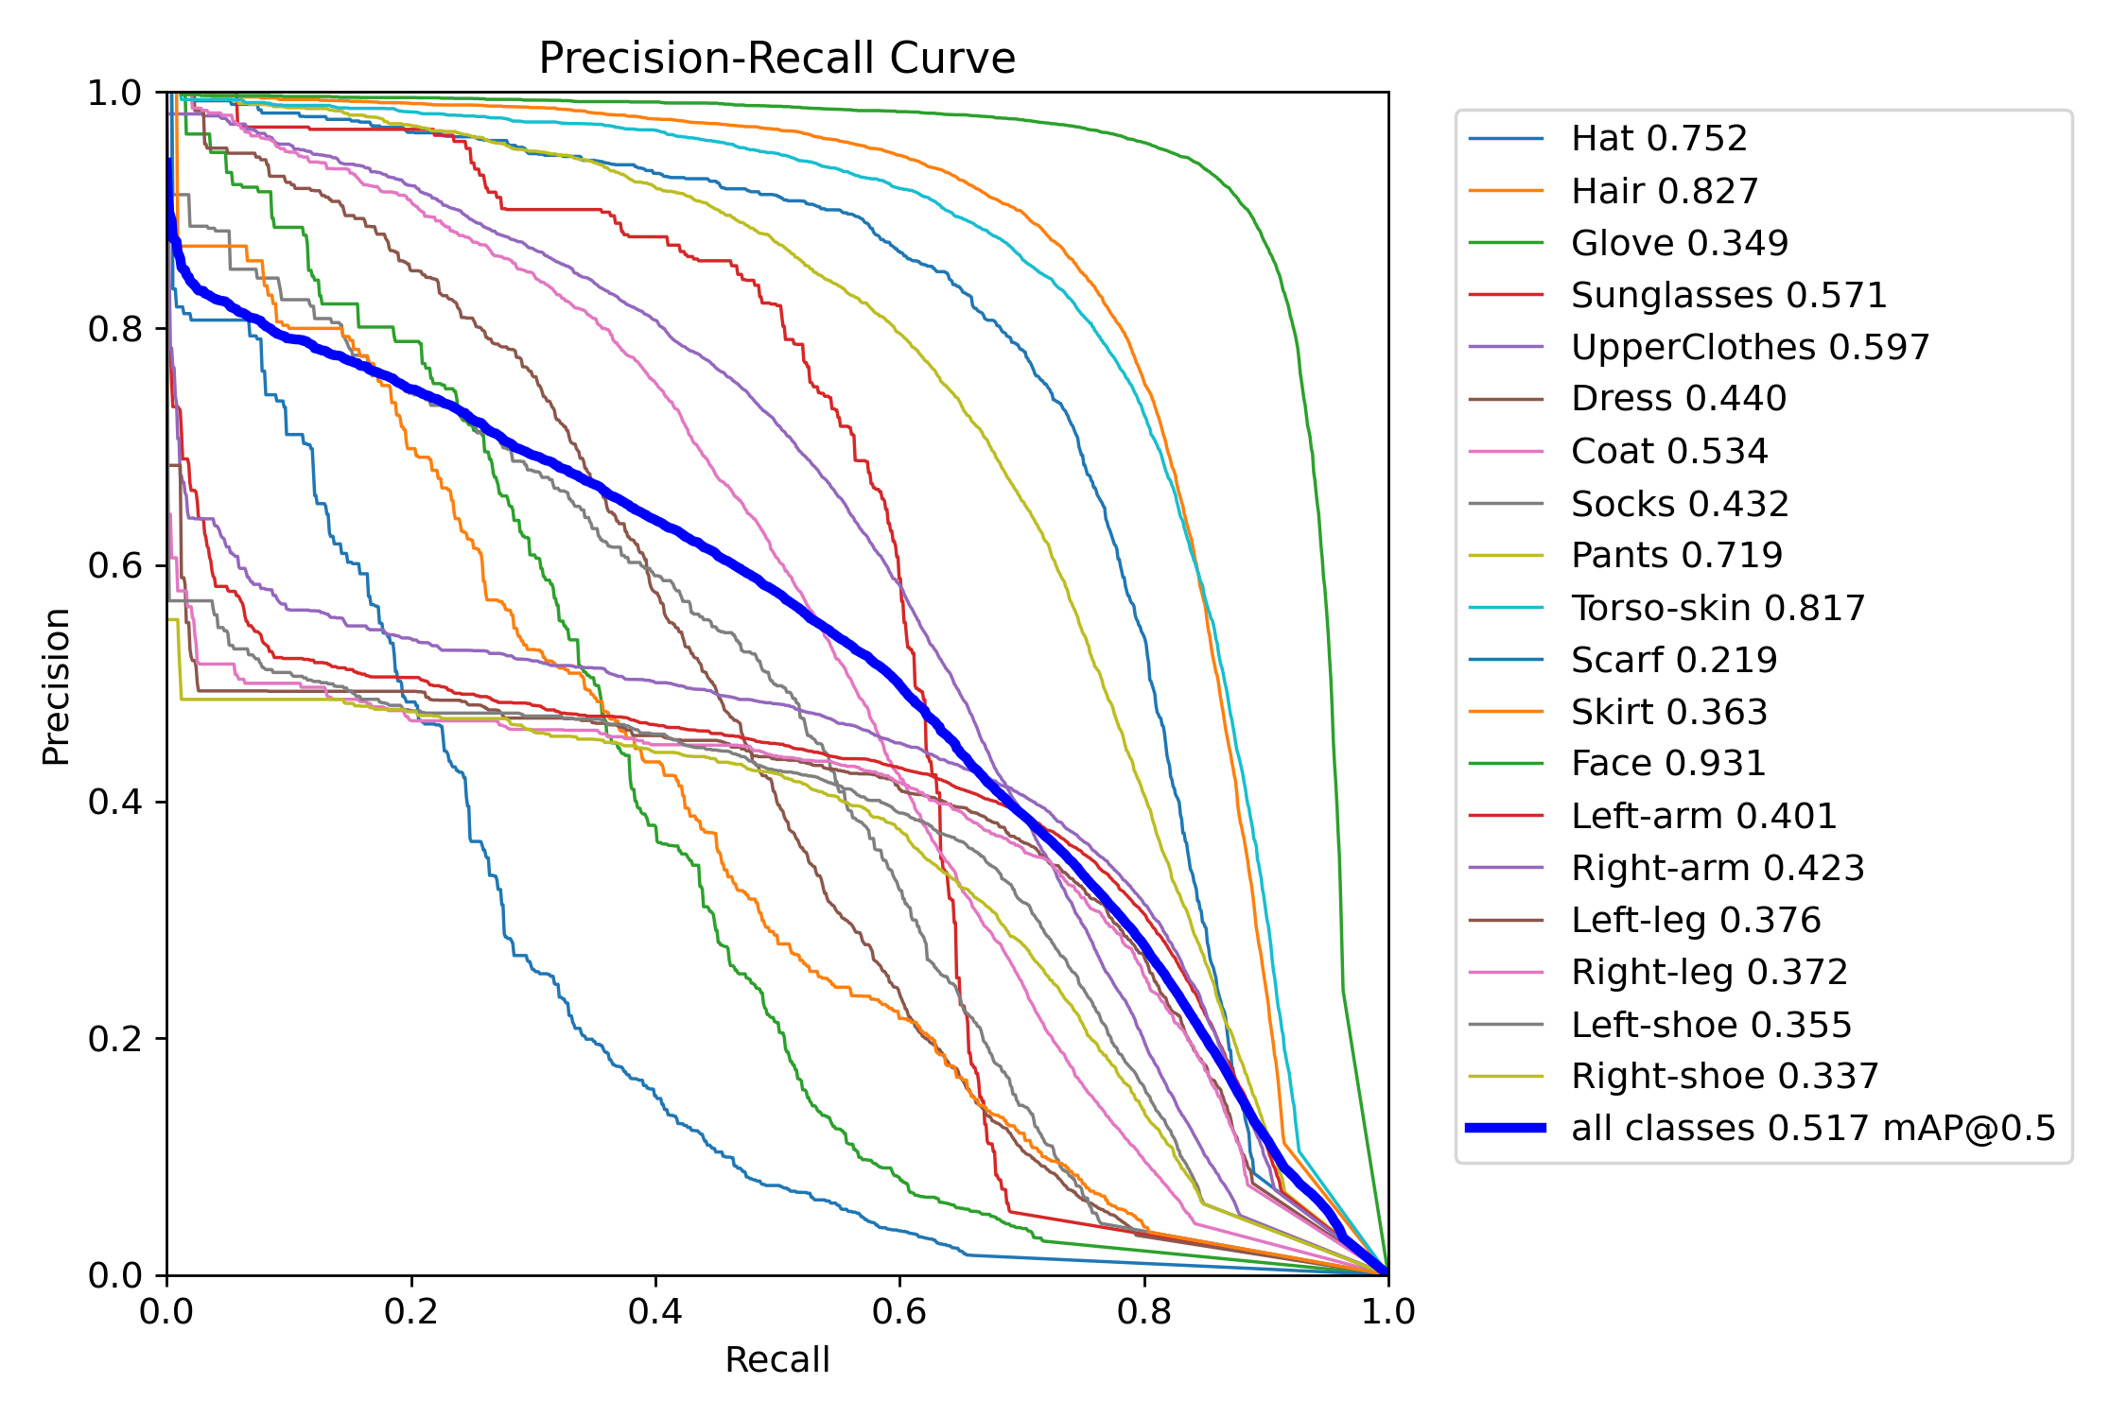
三、训练
人体分割数据集CHIP
的PR曲线
mask的PR曲线
预测框bbox的PR曲线

Slide 20
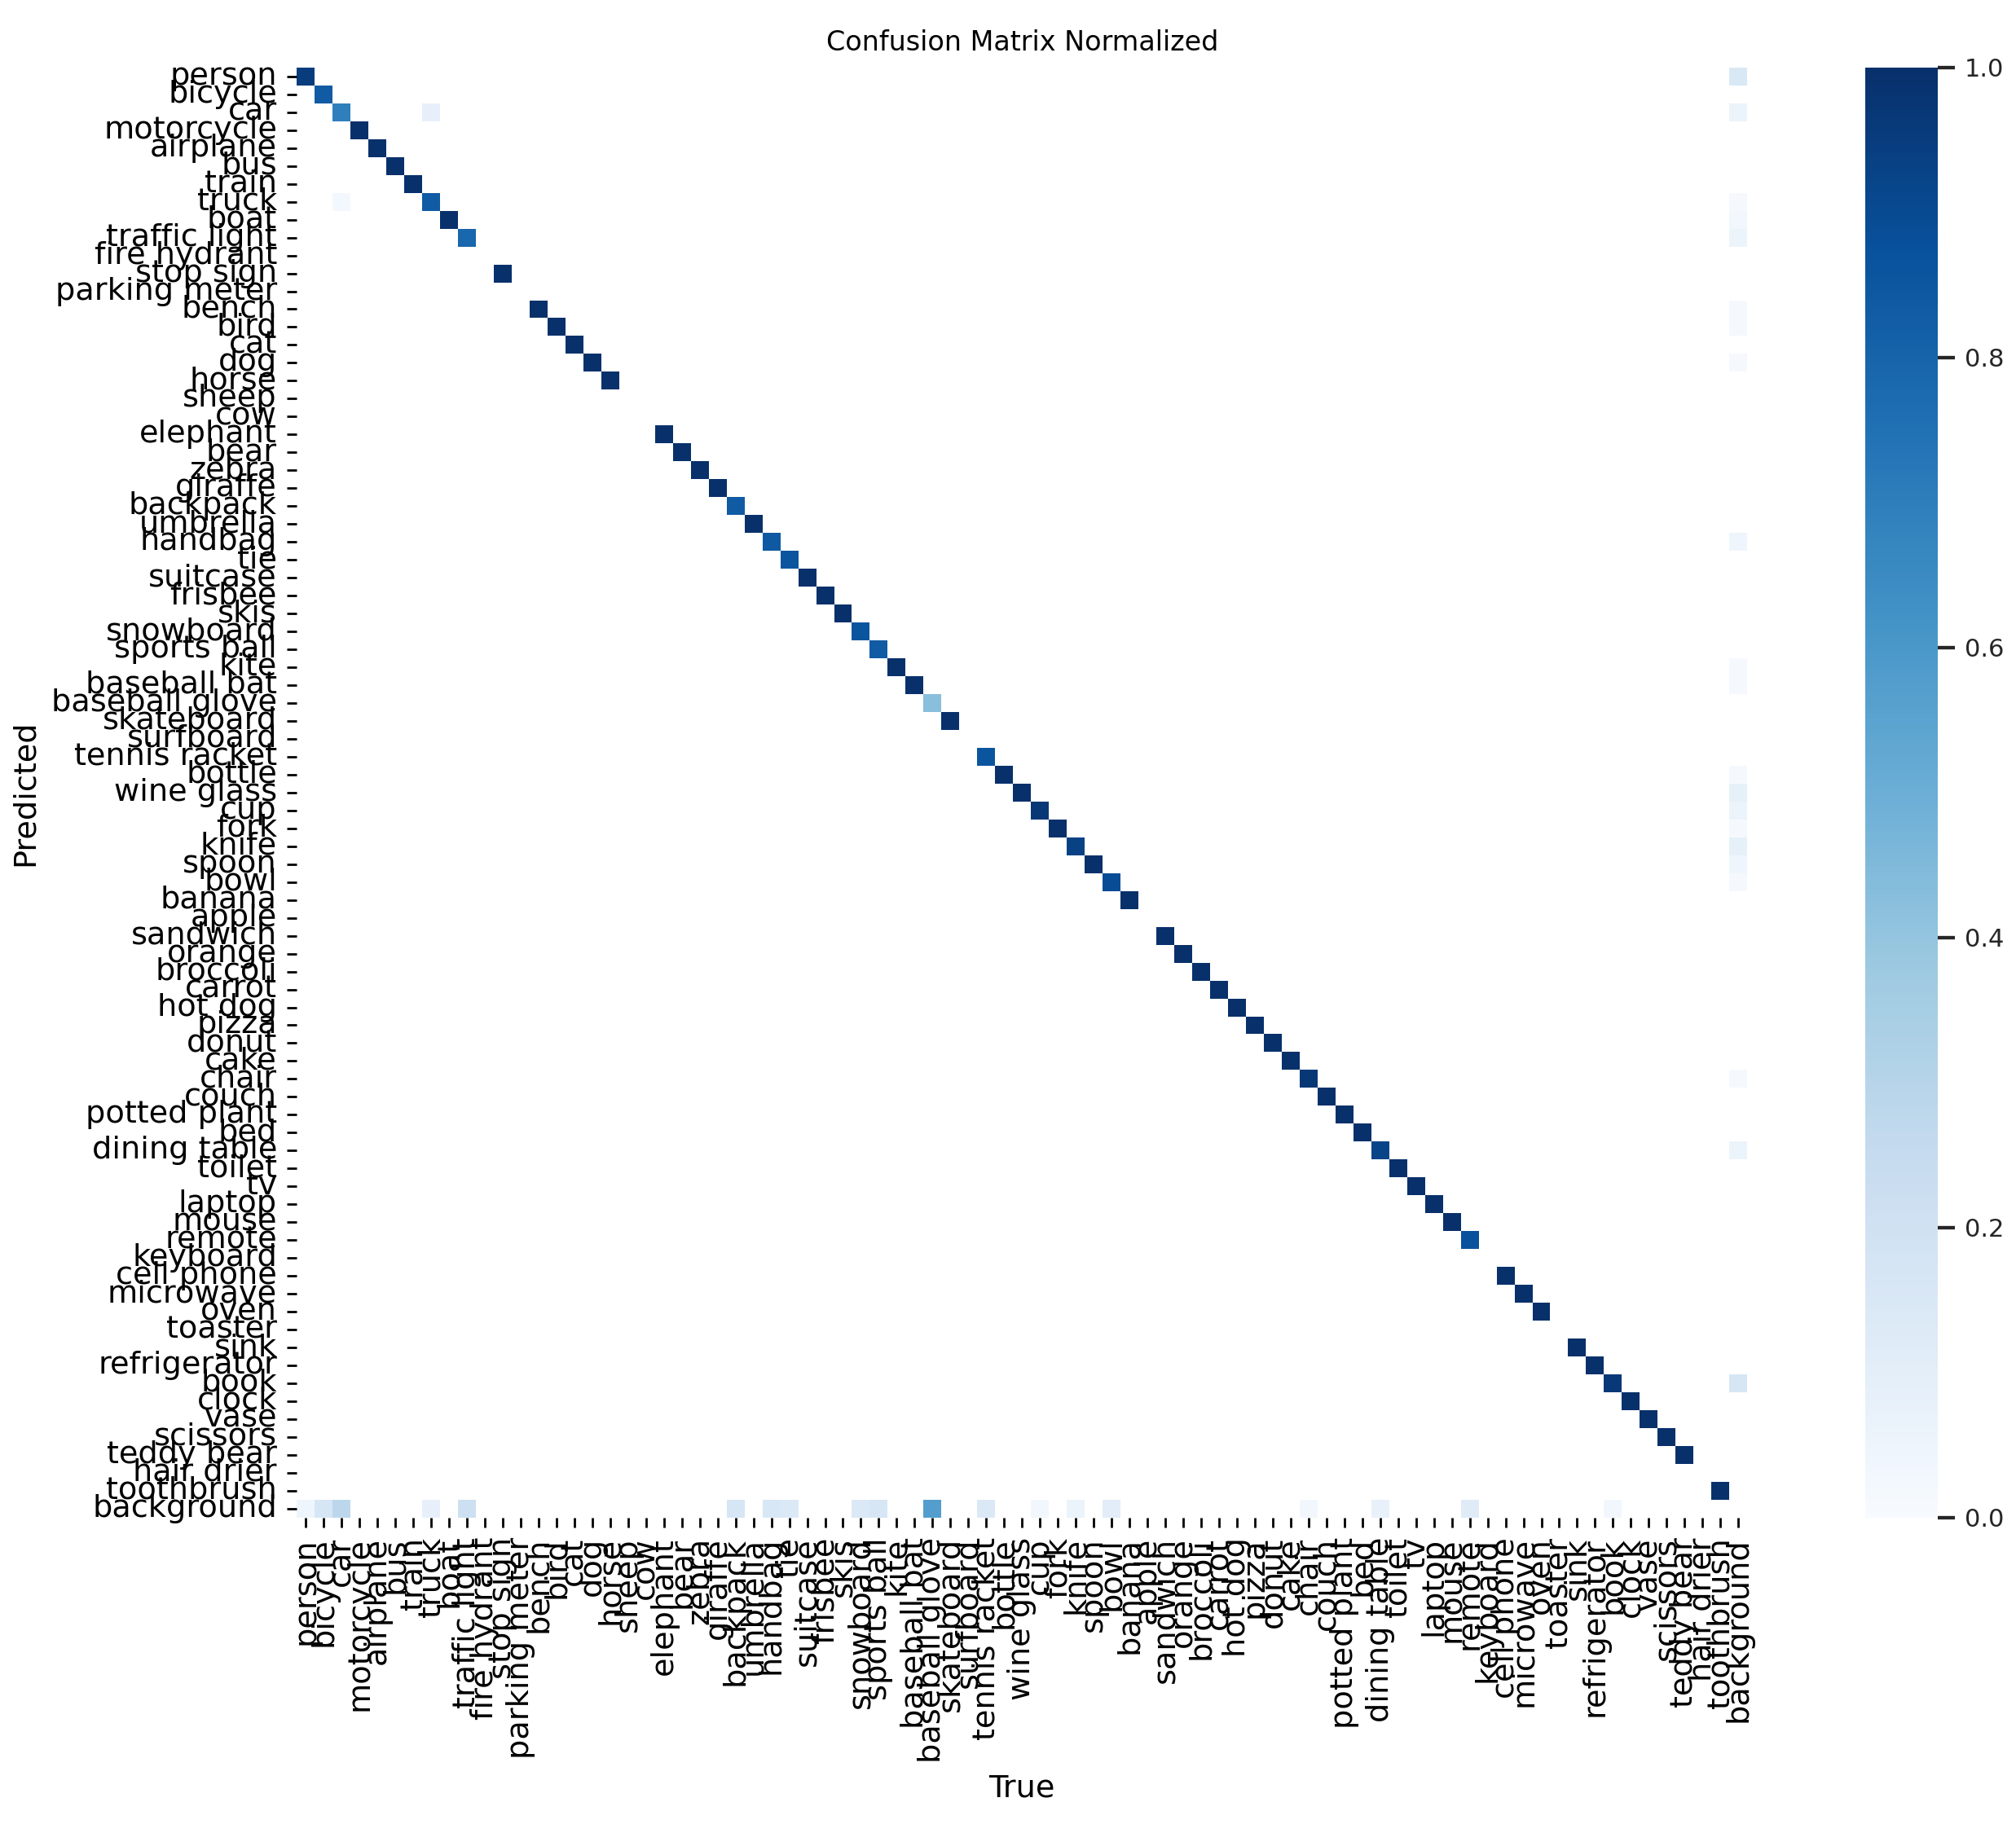
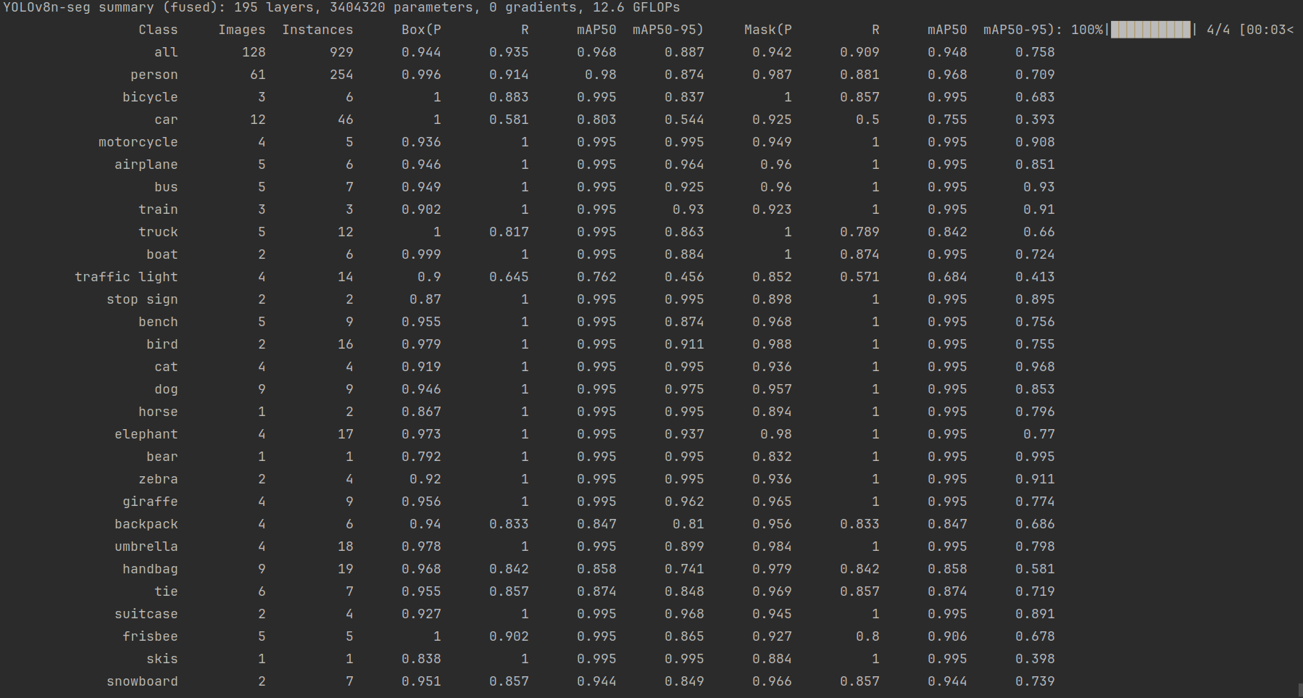
三、训练
经典分割数据集COCO128-seg
各个类别指标（只显示一部分）（3000epochs）

Slide 21
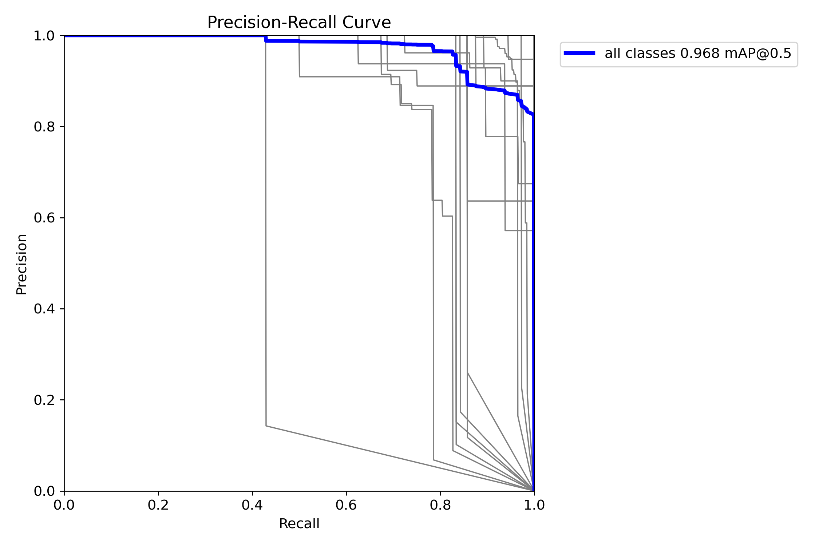
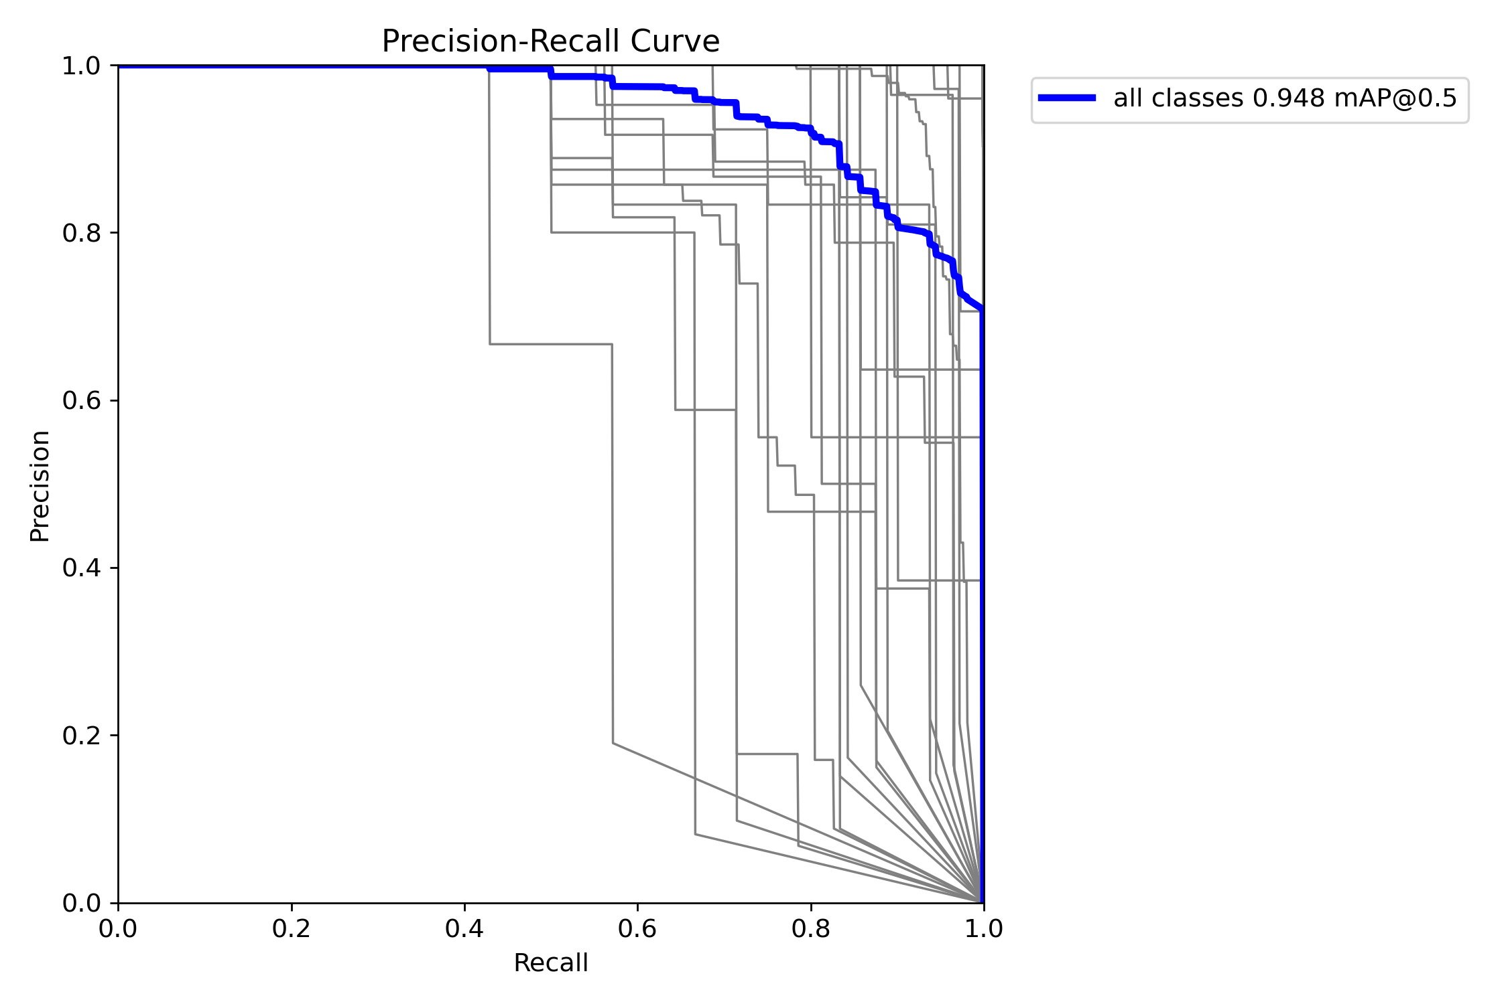
三、训练
经典分割数据集coco128-seg
的PR曲线（3000epochs）
mask的PR曲线
预测框bbox的PR曲线

Slide 22
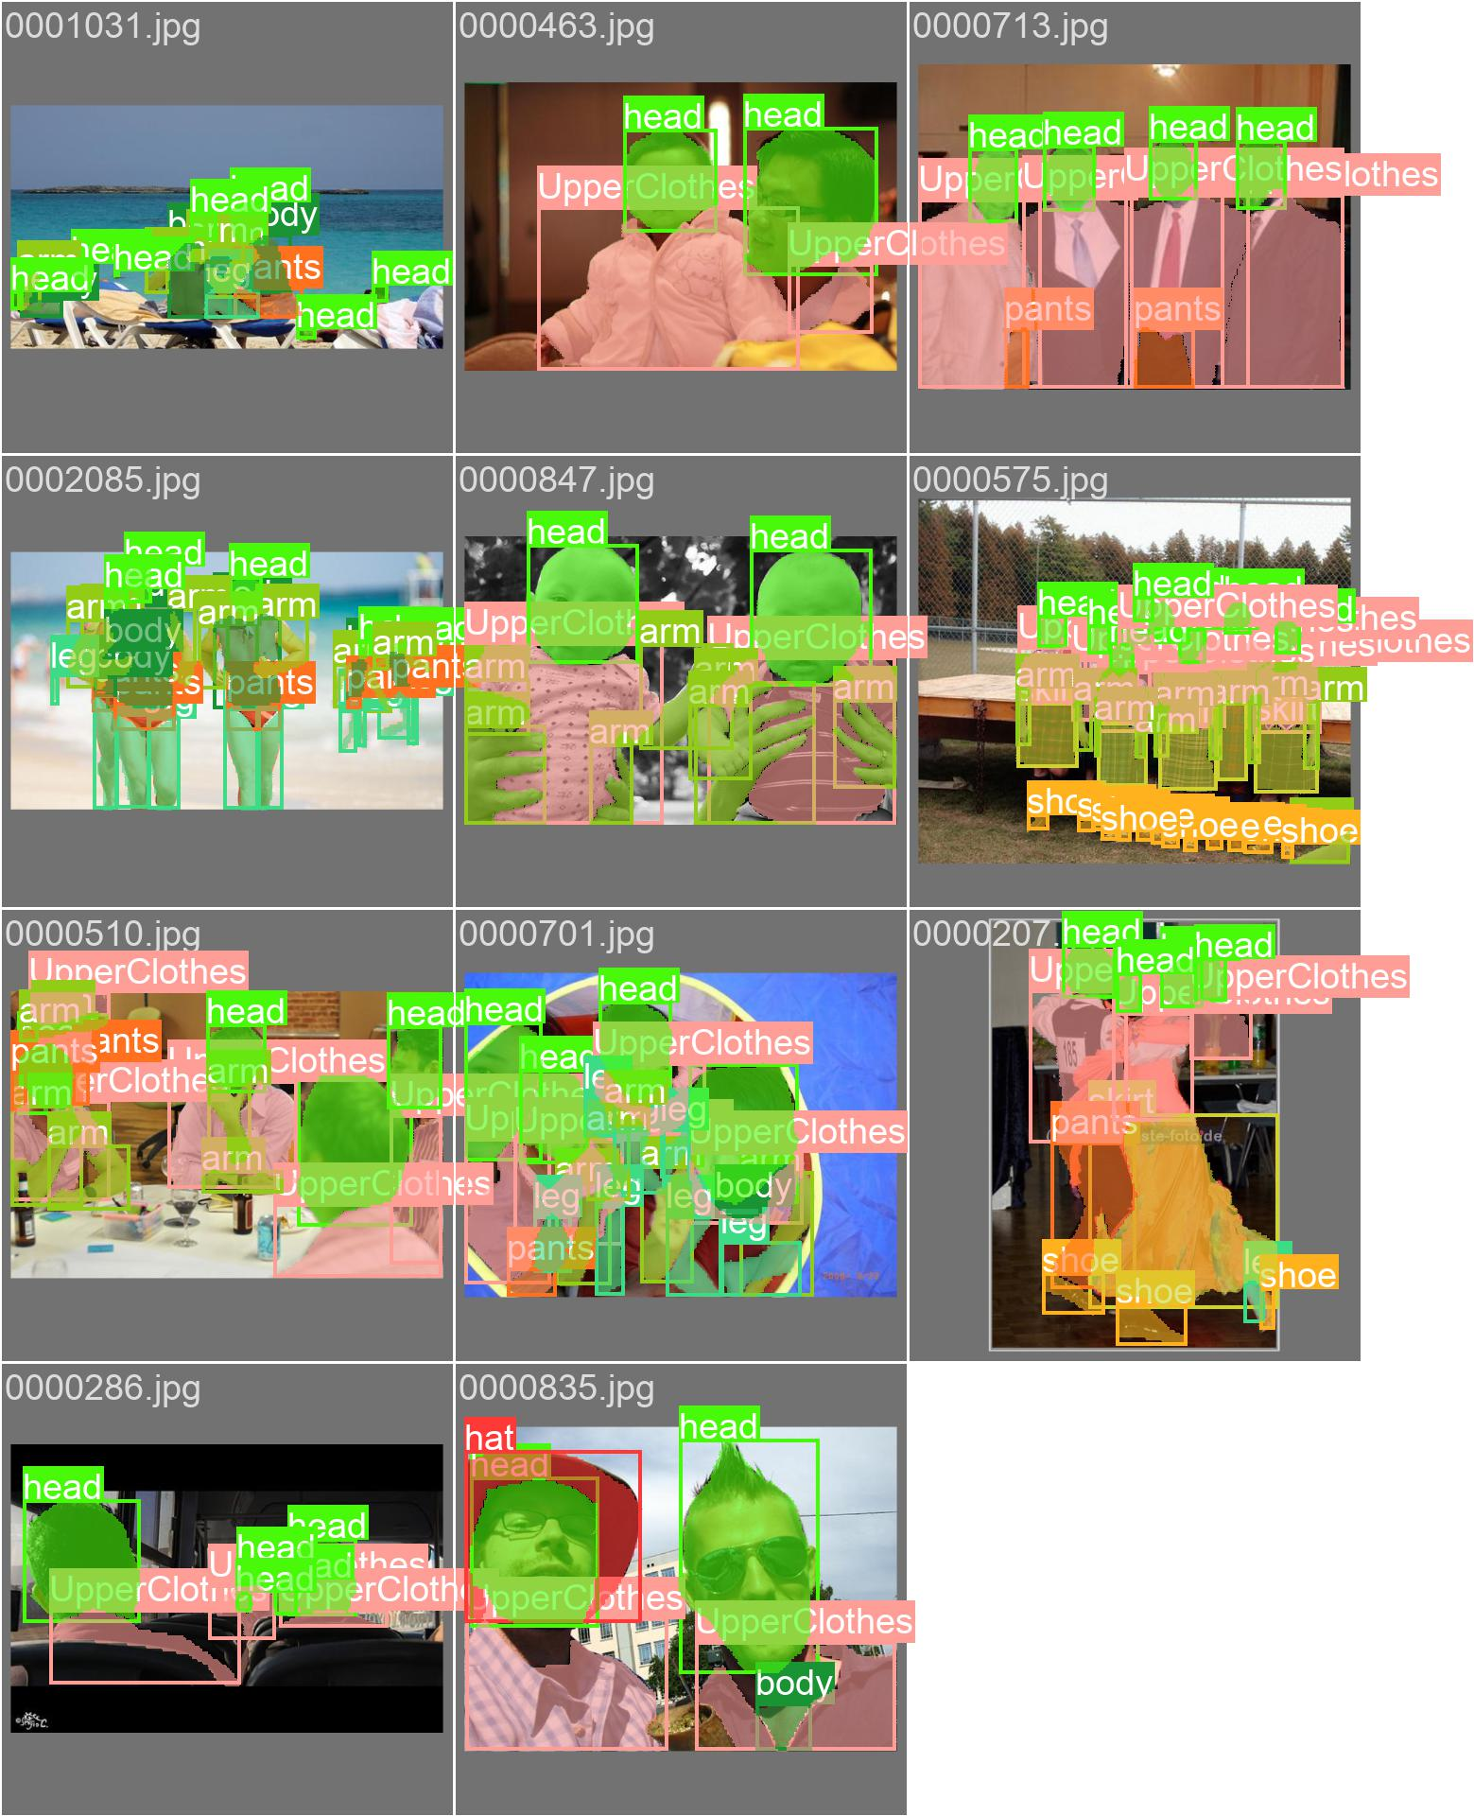
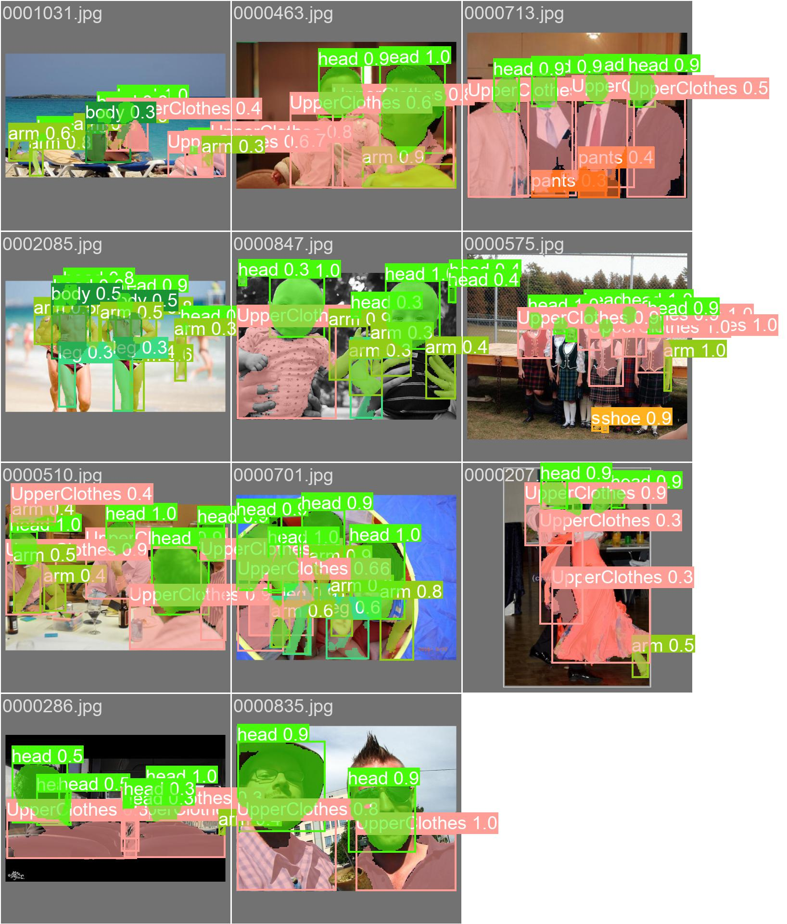
四、推理
人体分割
数据集
human
_body
标签
预测结果

Slide 23
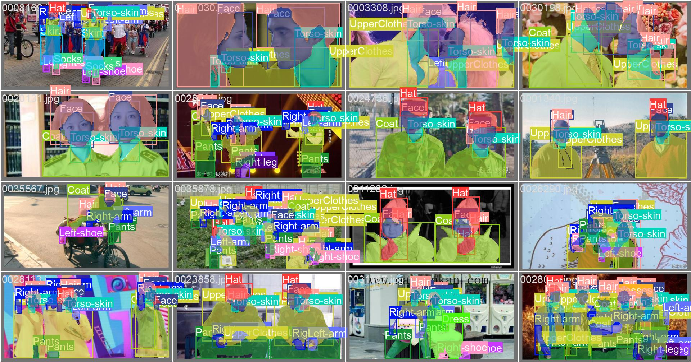
四、推理
人体分割数据集CHIP
标签

Slide 24
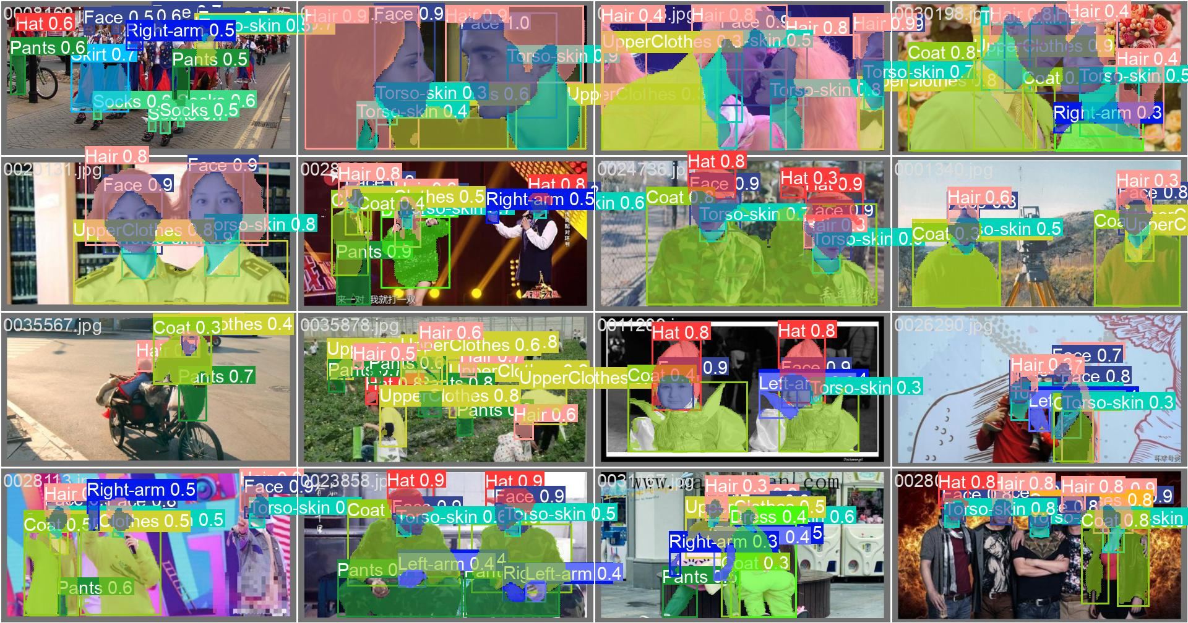
四、推理
人体分割数据集CHIP
预测结果

Slide 25
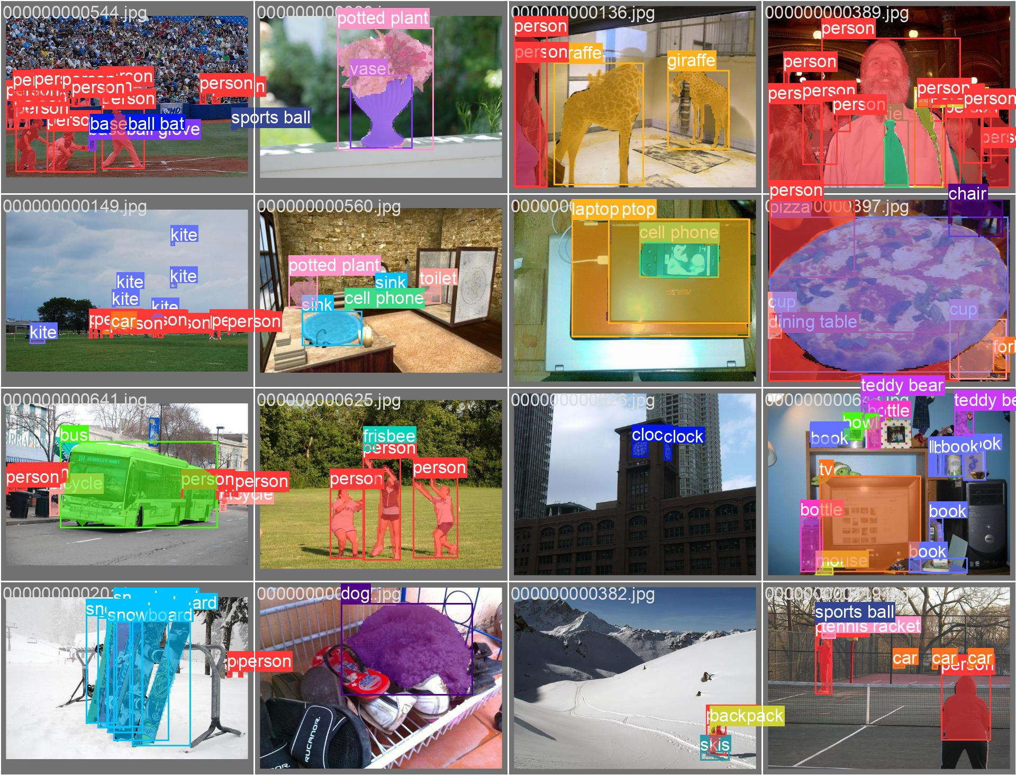
四、推理
经典分割数据集
coco128-seg
标签

Slide 26

四、推理
经典分割数据集
coco128-seg
预测结果

Slide 27
谢谢！

